Slide 1


SW버전관리를 위한
Git 심화

Slide 2

Contents
Ⅰ. Git의 기본
Ⅱ. 저장소 공유
Ⅲ. 변경 이력 통합
브랜치
원격 저장소
태그
커밋 변경

Slide 3
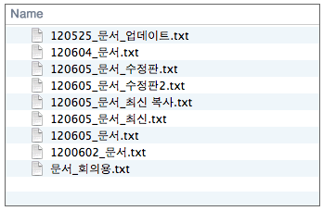
1. Git의 기본 - 시작하기
파일을 편집 전 상태로 되돌리고 싶을 때 어떻게 하시나요?
가장 간단한 방법은 편집 전 파일을 미리 복사
ex) 파일과 폴더명 뒤에 편집한 날짜를 붙이는 방식
Notes:
3

Slide 4
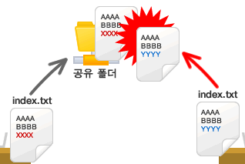
1. Git의 기본 - 시작하기
여러 명이 공유한 파일을 동시에 편집
-> 다른 사람이 먼저 변경하고 있던 내용을 지워버리는 경험
Notes:
4

Slide 5
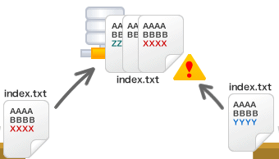
1. Git의 기본 - 시작하기
Git이란 소스코드를 효과적으로 관리하기 위해 개발된 ‘분산형 버전 관리 시스템‘
소스코드가 변경된 이력을 쉽게 확인
특정 시점에 저장된 버전과 비교
특정 시점으로 되돌아가기
내가 올리려는 파일이 다른 사람의 편집 내용과 충돌 시 경고메시지 노티
Notes:
5

Slide 6
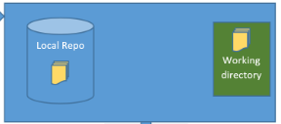
1. Git의 기본 – 이력 관리 저장소
저장소(Git Repository)란 프로젝트의 리비전과 히스토리를 유지하고 관리하는데 필요한 모든 정보를 담고 있는 데이터베이스
가장 큰 이점 하나.
파일이 변경 이력 별로 구분되어 저장. (동일한 파일이라도 실제 내용 일부가 다르면 서로 다른 파일로 인식)
Notes:
6

Slide 7
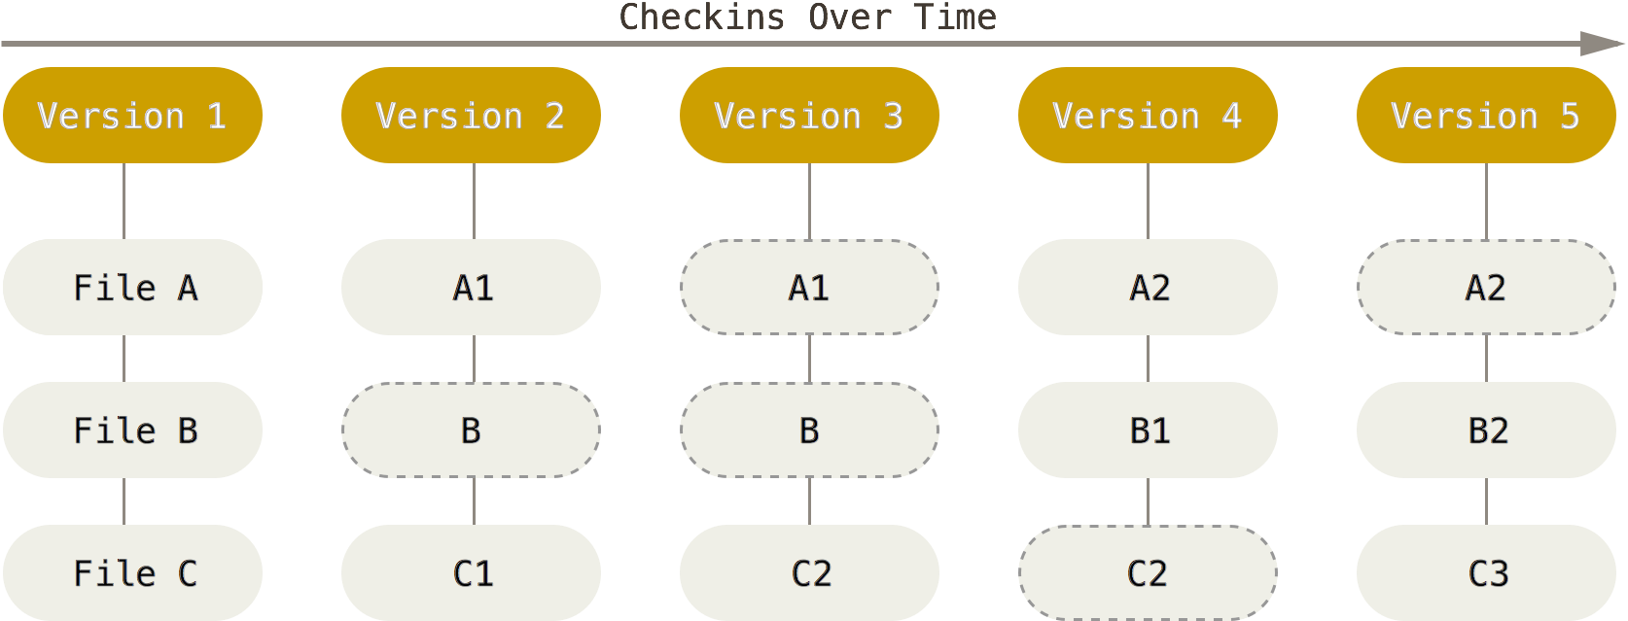
1. Git의 기본 – 스냅샷
Git은 데이터를 파일 시스템 스냅샷으로 취급하며 파일이 달라지지 않았으면 성능을 위해 파일을 새로 저장하지 않음.
Notes:
7

Slide 8
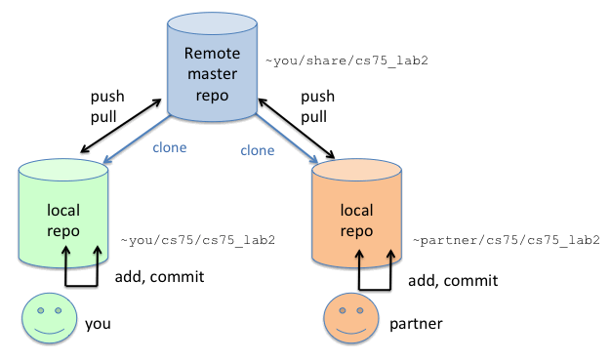
1. Git의 기본 – 이력 관리 저장소
Git은 원격 저장소와 로컬 저장소 두 종류의 저장소 제공
원격 저장소 : 파일이 원격 저장소 전용 서버에서 관리되며 여러 사람이 함께 공유하기 위한 저장소
로컬 저장소 : 내 PC에 파일이 저장되는 개인 전용 저장소
Notes:
8

Slide 9
1. Git의 기본 – 이력 관리 저장소
내 컴퓨터에 로컬 저장소를 만드는 방법은 두 가지가 있음
새로운 저장소 : 저장소를 새로 만드는 방법
원격 저장소를 복사 : 이미 만들어져 있는 원격 저장소를 로컬 저장소로 복사
Notes:
9

Slide 10
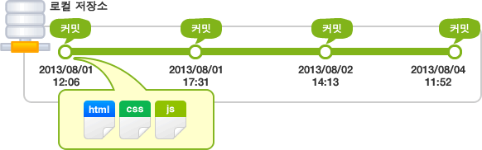
1. Git의 기본 – 변경 기록 커밋
파일 및 폴더의 추가/변경 사항을 저장소에 기록하려면
‘커밋＇이 필요
- 커밋 시 이전 커밋 상태부터 현재 상태까지의 변경 이력이 기록된 커밋(혹은 리비전)이 만들어짐
Notes:
10

Slide 11
1. Git의 기본 – 변경 기록 커밋
각 커밋에는 영문/숫자로 이루어진 40자리 고유 이름이 할당되며 저장소는 이 40자리 이름을 보고 각 커밋을 구분하고 선택
-> 결함 수정, 기능 추가 등 특별한 의미가 있는 업데이트를 작업 별로 구분해서 각각 커밋하면 나중에 이력을 보고 특정 변경 내용을 찾기 쉬움
커밋은 이력을 남기는 중요한 작업이므로 커밋을 할 때는 커밋 메시지를 필수로 입력해야 함. 메시지가 없으면 커밋 실행 불가
-> 메시지는 명료하고 이해하기 쉽게 남겨야 본인 뿐만 아니라 다른 사람이 커밋 이력을 확인하기 쉽다. Git 에서 권장하는 메시지 형식을 따르는 것도 좋음
-> 1번째 줄 : 커밋 내의 변경 내용 요약
-> 개행
-> 3번째 줄 : 변경 이유
Notes:
11

Slide 12
1. Git의 기본 – 변경 기록 커밋
Git에서는 데이터베이스 내에 객체들을 지정하고 구별하기 위해 Secure Hash Algorithm (SHA1)이라는 암호화 해시 함수를 사용한다.
Git 객체 저장소는 컨텐츠 주소화 스토리지 시스템으로 구성되고 구현
SHA1 값은 일반적으로 9da581d910c9c4ac93557e767f5caf5169와 같은 40자리 16진수로 표현되는 160비트 값이다.
Notes:
12

Slide 13
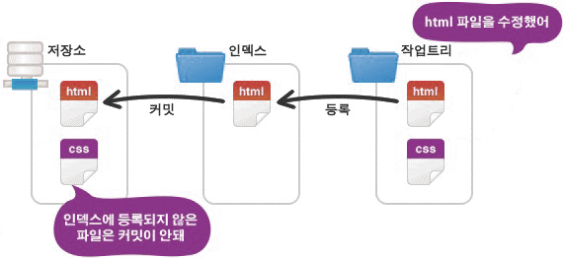
1. Git의 기본 – 작업트리&인덱스
Git에서는 흔히 말하는 폴더를 작업 트리(Work Tree)라고 부름
커밋 실행 전 저장소와 작업 트리 사이에 존재하는 공간을 인덱스라고 함
‘커밋’ 작업은 ‘인덱스‘에 파일 상태를 기록(stage – 스테이징이라고 표현)
즉, 저장소에 변경 사항을 기록하기 위해서는 기록하고자 하는 모든 변경 사항들이 ‘인덱스＇에 존재해야 함
-> 인덱스란 공간이 중간에 있는 덕분에 작업 트리 안에 있는 커밋이 필요없는 파일들을 커밋에 포함하지 않을 수 있고, 파일에서 내가 원하는 일부 변경 사항만 등록이 가능
Notes:
13

Slide 14
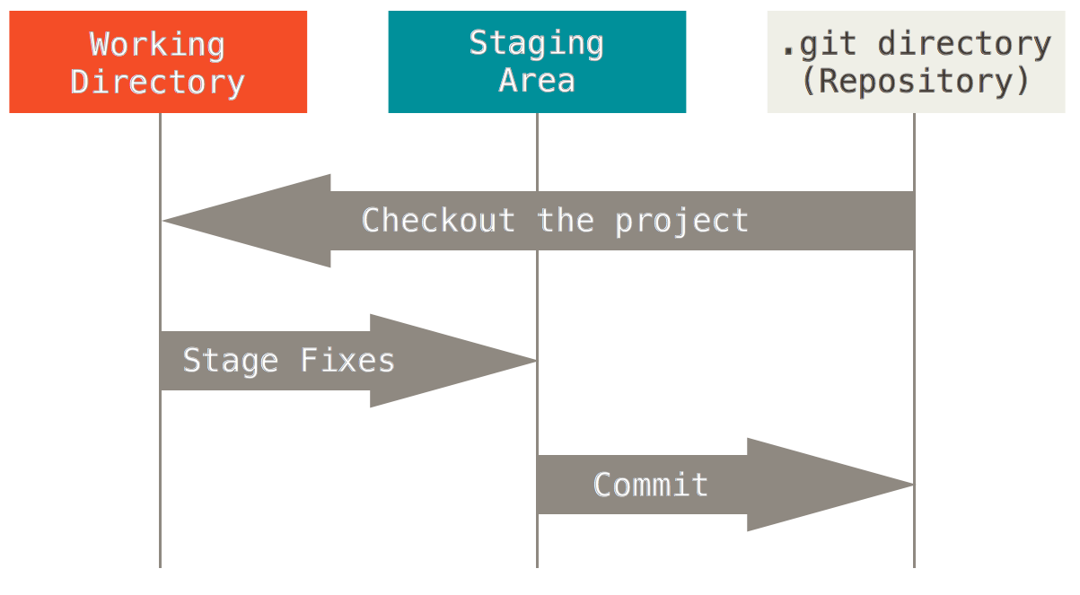
1. Git의 기본 – 작업트리&인덱스
Git은 파일을 Committed, Modified, Staged 세 가지 상태로 관리.
Committed -> 데이터가 로컬 DB에 안전하게 저장됐다는 것을 의미
Modified -> 수정한 파일을 아직 로컬 DB에 커밋하지 않음.
Staged -> 현재 수정한 파일을 곧 커밋할 준비가 되었다는 상태
Notes:
14

Slide 15
1. Git의 기본 – 작업트리&인덱스
Git 디렉토리는 Git이 프로젝트의 메타 데이터와 객체 DB를 저장하는 곳을 말하며 이 Git 디렉토리가 Git의 핵심이다.
워킹 디렉토리는 프로젝트의 특정 버전을 Checkout 한 것이다. Git 디렉토리는 지금 작업하는 디스크에 있고 디렉토리 안에 압축된 DB에서 파일을 가져와서 워킹 디렉토리를 만든다.
Staging Area는 커밋할 파일에 대한 정보를 저장하며, 인덱스가 여기에 속한다.
워킹 디렉토리에서 파일을 수정
Staging Area에 파일을 Stage 해서 커밋할 스냅샷을 만들고
Staging Area에 있는 파일들을 커밋해서 Git 디렉토리에 영구적인 스냅샷으로 저장
Notes:
15

Slide 16
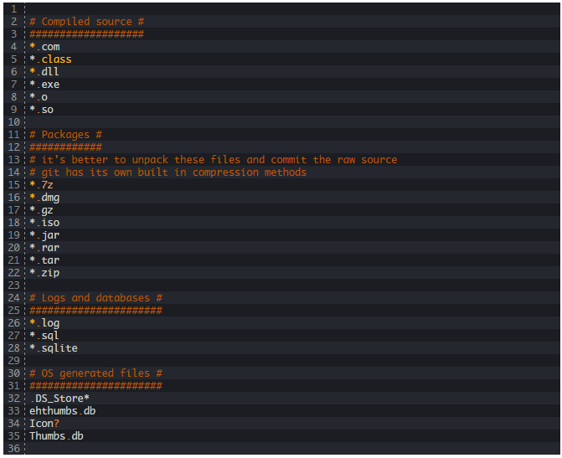
1. Git의 기본 – gitignore
Git 으로 프로젝트를 관리한다고 했을 때 그 프로젝트 안의 특정 파일들은 Git으로 관리할 필요 없는 것들도 있다.
예)자동으로 생성되는 로그 파일들, 빌드할 때 생기는 컴파일 된 파일들, 파일
편집 중 발생하는 임시 파일 등
- .git이 있는 디렉토리(최상위 폴더)로 이동해 .gitignore 파일을 만들면 된다.
Notes:
16

Slide 17
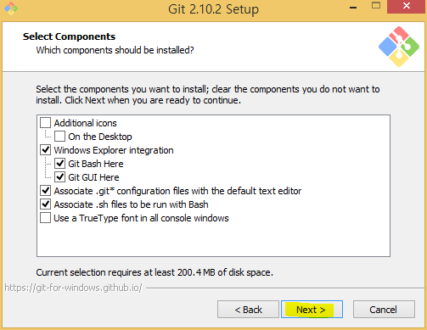
1. Git의 기본 – Git 설치
Http://git-scm.com에 접속하여 설치 진행
Notes:
17

Slide 18
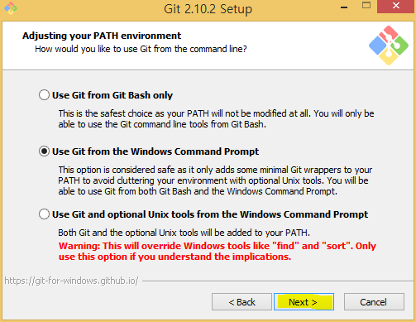
1. Git의 기본 – Git 설치
Git의 Path를 선택하는 화면
1. Use Git from Git Bash Only : 기본 유닉스 계열과 같은 Path를 사용
2. Use Git from the Windows Command Prompt : 윈도우 계열의 Path를 사용
3. Use Git and optional Unix tools from the Windows Prompt : 명령 프롬프트에서 Git 및 유닉스 도구를 사용하도록 설정함
Notes:
18

Slide 19
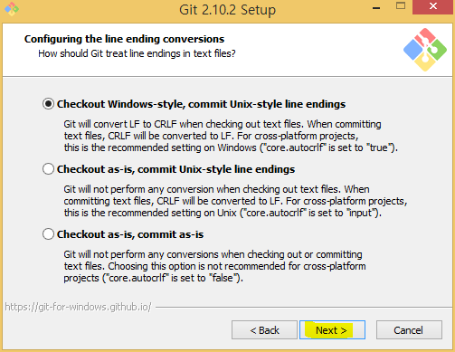
1. Git의 기본 – Git 설치
Git의 문서 끝맺음을 선택하는 화면
1. Checkout Windows-style, commit Unix-style line endings 옵션을 일반적으로 선택
Notes:
19

Slide 20
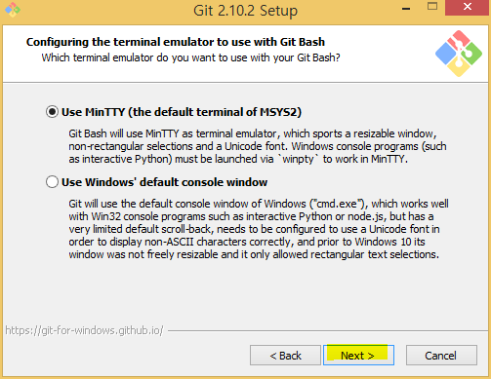
1. Git의 기본 – Git 설치
Git 실행 시 사용할 터미널 에뮬레이터 선택 화면
1. Use MinTTY : CLI 사용 시 MinTTY 사용 (윈도우 상에서 유닉스 계열이 동작하게 해 주는 에뮬레이터인 cygwin을 위한 터미널 에뮬레이터)
2. Use Window‘s default console window : CLI 사용 시 윈도우 명령 프롬프트 사용
Notes:
20

Slide 21
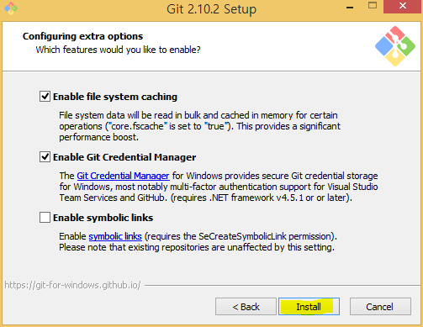
1. Git의 기본 – Git 설치
기타 확장 옵션 선택 유무
1. Enable file system caching : 캐시 사용 유무. 사용 권장
2. Enable Git Credential Manager : 저장소의 권한, 보안 등에 대한 기능 지원. 개인용으로 사용하는 것이 아니라면 사용 권장
3. Enable symbolic links : 심볼릭 사용 유무
Notes:
21

Slide 22
Git의 기본 – 초기 설정
$ git
- 사용할 수 있는 옵션과 가장 일반적으로 사용되는 하위 명령어 나열
$ git help –-all
- git의 전체 하위 명령어 목록
Notes:
22

Slide 23
Git의 기본 – 초기 설정
설치 버전 확인
시작 메뉴 > 모든 프로그램 > Git > Git Bash 실행
$ Git –-version 커맨드 입력
현재 설치된 Git의 버전 정보 확인
Notes:
23

Slide 24
Git의 기본 – 초기 설정
사용자 정보 등록
설치한 Git에 본인의 사용자 명과 메일 주소를 등록. 여기서 설정한 사용자 정보는 변경 이력, 커밋 정보 등을 확인하는데 사용
Git의 설정 내역은 사용자의 홈 폴더의 .gitconfig 파일에 기록됨.
직접 .gitconfig 파일을 편집할 수도 있지만, 여기서는 config 명령어를 이용
$ git config –-global user.name “사용자이름”
$ git config –-global user.email “메일주소”
사용자 정보 확인
$ git config –-global --list
Notes:
24

Slide 25
Git의 기본 – 초기 설정
- Git의 출력 메시지 색상 설정
$ git config –-global color.ui auto
한글을 포함하는 파일명 처리
윈도우 환경에서 CLI를 사용하는 경우 한글을 포함하는 파일명은 “346/226/260/250…”라는 형식으로 표시되는 문제가 있음
아래 설정을 추가하면 한글 포함 파일명도 올바르게 표시됨
$ git config –-global core.quotepath off
Notes:
25

Slide 26
Git의 기본 – 새 저장소 만들기
- 새로운 저장소 만들어보기
먼저 로컬에 ‘tuto’라는 이름으로 빈 폴더를 만들어 로컬 저장소로 등록해 봅시다.
일단 아무 곳에다 ‘tuto’라는 폴더를 생성.
해당 폴더로 이동하여 Git Bash 실행
$ Git init
이제 ‘Tuto’폴더가 Git 로컬 저장소로 등록이 됐으며 이후 Git의 메타 데이터가 저장됨
Notes:
26

Slide 27
Git의 기본 – 파일 커밋하기
- 새로운 저장소 만들어보기
‘tuto’ 폴더에 sample.txt 파일 생성. (파일 내용에는 적당히 ‘메디치교육센터’라고 텍스트 입력)
‘tuto’폴더에서 Git bash 실행
Git의 관리 하에 있는 폴더의 작업트리와 인덱스 상태를 확인하려면 status 명령어를 사용
$ Git status
Notes:
27

Slide 28
Git의 기본 – 파일 커밋하기
$ git status
# On branch master
#
# Initial commit
#
# Untracked files:
# (use "git add <file>..." to include in what will be committed)
#
# sample.txt
nothing added to commit but untracked files present (use "git add" to track)
sample.txt가 추적 대상이 되지 않은 파일로 보이는 것을 확인
Notes:
28

Slide 29
Git의 기본 – 파일 커밋하기
- 파일을 인덱스에 등록하는 명령어는 add
인덱스에 등록할 파일을 지정하여 인덱스에 등록
$ git add 파일명(확장자 포함)
한 칸씩 띄어쓰기해서 여러 개 파일을 한꺼번에 지정가능
$ git add . -> 작업 트리에 있는 모든 파일을 일괄 인덱스에 등록
Notes:
29

Slide 30
Git의 기본 – 파일 커밋하기
- sample.txt를 인덱스에 추가해 봅시다.
$ git add sample.txt
$ git status
# On branch master
#
# Initial commit
#
# Changes to be committed:
# (use "git rm --cached <file>..." to unstage)
#
# new file: sample.txt
#
Notes:
30

Slide 31
Git의 기본 – 파일 커밋하기
Git의 객체 모델 관점에서 git add 명령을 실행한 순간에 각 파일의 전체 컨텐츠가 객체 저장소에 복사되고 결과적으로 생성된 SHA1 이름에 따라 인덱싱된다.
Git ls-files를 사용하면 준비된 상태에 있는 파일들에 대해 SHA1 값을 찾을 수 있다.
$ git ls-files –stage
$ cat sample.txt
New data
Some more data
$ git hash-object sample.txt
Notes:
31

Slide 32
Git의 기본 – 파일 커밋하기
- 인덱스에 sample.txt까지 추가를 완료 했습니다. 이제 커밋 준비 완료!
$ git commit –m “커밋주석”
[master (root-commit) 116a286] first commit
0 files changed, 0 insertions(+), 0 deletions(-)
create mode 100644 sample.txt
$ git status
# On branch master
nothing to commit (working directory clean)
$ git config --global core.editor "'C:/Program Files (x86)/Notepad++/notepad++.exe' -multiInst -nosession"
Notes:
32

Slide 33
Git의 기본 – 파일 커밋하기
- 모든 변경 사항이 커밋되었음. 저장소의 변경 이력을 확인해 봅시다.
$ git log
commit ac56e474afbbe1eab9ebce5b3ab48ac4c73ad60e
Author: honggildong <hong@gmail.com>
Date: Thu Jul 12 18:00:21 2012 +0900
커밋주석
특정 커밋에 대한 상세 정보를 보려면 커밋 번호와 함께 git show 명령을 사용하며 명시적인 커밋 번호 없이 git show를 실행하면 가장 최근의 커밋에 대한 상세 정보가 표시된다.
$ git show ac56e474
$ git show-branch –more=10
Notes:
33

Slide 34
Git의 기본 – 파일 제거하기
Git에서는 인덱스에서만 파일을 제거하거나 인덱스와 작업 트리에서 동시에 파일을 제거한다. 작업 트리에서만 파일을 제거하지는 않는다.
$ echo “Random stuff” > oops
$ git rm oops
Fatal: pathspec ‘oops’ did not match any files
$ git add oops
$ git status
$ git ls-files –-stage
$ git rm –-cached oops
Notes:
34

Slide 35
Contents
Ⅰ. Git의 기본
Ⅱ. 저장소 공유
Ⅲ. 변경 이력 통합
브랜치
원격 저장소
태그
커밋 변경

Slide 36
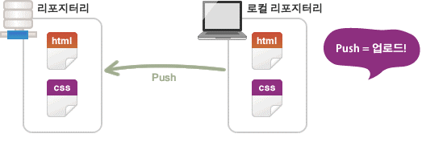
2. 저장소 공유 - 푸시하기
원격 저장소를 이용하여 로컬 저장소의 변경 이력을 공유하는 방법에 대해 알아보자.
1. 내 PC의 로컬 저장소에서 변경된 이력을 원격 저장소에 공유하려면,
로컬 저장소의 변경 이력을 원격 저장소에 업로드 해야 함.
2. 웹 상의 원격 저장소로 변경된 파일 업로드를 Git에서는 푸시(Push)라고 함.
3. 푸시를 실행하면 원격 저장소에 내 변경 이력이 업로드 되어, 원격 저장소와
로컬 저장소가 동일한 상태가 됨.
Notes:
36

Slide 37
2. 저장소 공유 - 복제하기
변경 이력이 적용된 원격 저장소가 있으면, 웹에서 통째로 복제해 와 내 PC에서 직접 작업 가능.
1. 원격 저장소를 복제하려면, 클론(Clone)이라는 조작을 수행
2. 변경 이력도 함께 로컬 저장소에 복제되어 오므로, 원래 원격 저장소와 똑같이
이력을 참조하고 커밋을 진행
Notes:
37

Slide 38
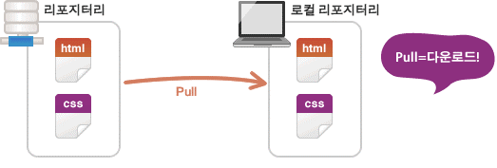
2. 저장소 공유 – 풀 해오기
원격 저장소를 공유해 여러 사람이 함께 작업을 하면, 모두가 같은 원격 저장소에 푸시하게 된다. 그럼 다른 사람이 원격 저장소에 올려 놓은(Push) 변경 내용을 내 로컬 저장소에 적용(Pull)할 필요가 있다.
1. 원격 저장소에서 로컬 저장소로 업데이트 하려면 Pull을 실행
2. Pull을 실행하면 원격 저장소에서 최신 변경 이력을 다운로드 하여 내 로컬 저
장소에 그 내용을 적용
Notes:
38

Slide 39
2. 저장소 공유 – 프로토콜
Git은 로컬, HTTP, SSH, Git 이렇게 네 가지의 프로토콜을 사용할 수 있다.
로컬 프로토콜
가장 기본적이며 팀원들이 전부 한 시스템에 로그인하여 개발하거나 NFS 같은 것으로 파일 시스템을 공유하고 있을 때 사용.
장점 :
간단함. 기존에 있던 네트워크나 파일 권한을 그대로 사용하기 때문에 설정하기 쉬움
동료가 작업하는 저장소에서 한 일을 바로 가져오기 편함. 다른 동료가 서버에 push하고 작업자가 다시 pull 할 필요 없이 git pull <작업디렉토리> 만 실행하면 매우 쉽게 코드 가져오기가 가능하다.
단점 :
다양한 상황에서 접근 가능하도록 디렉토리 공유가 어려움
속도가 빠르지 않으며 보안에 취약하다.
Notes:
39

Slide 40
2. 저장소 공유 – 프로토콜
HTTP 프로토콜
HTTP 프로토콜은 SSH나 Git 프로토콜처럼 통신한다. 다만 HTTP나 HTTPS 포트를 이용해 통신하고 다양한 HTTP 인증 방식을 사용한다는 것이 다르다.
Git에서 가장 많이 사용하는 프로토콜
장점 :
읽기와 쓰기에 하나의 URL만 사용한다. 그리고 익숙한 방식인 아이디와 비밀번호 방식의 인증을 사용한다.
빠르고 효율적이다.
매우 보편적인 프로토콜이기 때문에 거의 모든 회사 방화벽에서 통과할 수 있는 것도 장점.
단점 :
1. HTTP나 HTTPS를 사용하도록 설정하는 것이 SSH로 설정하는 것보다 까다로운 서버가 있을 수 있다.
Notes:
40

Slide 41
2. 저장소 공유 – 프로토콜
SSH 프로토콜
Git의 대표 프로토콜은 SSH이다. SSH를 이용하면 아무런 외부 도구 없이 Git 서버를 구축할 수 있다. 대부분의 서버는 SSH로 접근할 수 있도록 설정되어 있다.
장점 :
설정이 쉽다.
보안에 안전하다. 모든 데이터는 암호화되어 인증된 상태로 전송된다.
단점 :
익명으로 접근할 수 없다. 회사에서만 사용할 거라면 적합하나 오픈소스 프로젝트 경우 SSH만으로는 부족하다.
Notes:
41

Slide 42
2. 저장소 공유 – 프로토콜
Git 프로토콜
Git 프로토콜은 Git에 포함된 데몬을 사용하는 것이다. 포트는 9418이며 SSH 프로토콜과 비슷한 서비스를 제공하지만 인증 메커니즘이 없다. 내가 Push할 수 있으면 이 프로젝트의 URL을 아는 사람은 누구나 Push 할 수 있다..
장점 :
전송속도가 가장 빠르다. 전송량이 많은 공개 프로젝트나 별도의 인증이 필요 없고 읽기만 허용하는 프로젝트를 서비스할 때 유용하다.
단점 :
인증 메커니즘이 없다. Git 프로토콜만으로 접근할 수 있는 프로젝트는 바람직하지 못하다.
9418 포트는 일반적으로 회사들이 허용하는 표준 포트가 아니다.
Notes:
42

Slide 43
2. 저장소 공유 – Github에 원격 저장소 생성하기
Github는 Git 저장소(repository)를 업로드 할 수 있는 웹 사이트
Github는 다른 사람들과의 협업을 매우 용이하게 해 줌
1. 리파지토리를 공유할 수 있는 중앙 저장소
2. 웹 기반 인터페이스
3. forking
4. pull requests
5. issues
6. wikis
Github는 위와 같은 기능을 제공하여 팀원들과 보다 효율적으로 변경안을
구체화하고 토론하며 검토할 수 있게 해 준다.
Notes:
43

Slide 44
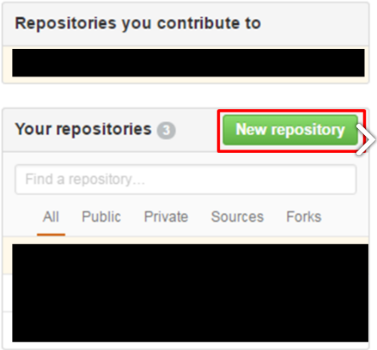
2. 저장소 공유 – Github에 원격 저장소 생성하기
https://Github.com 에 접속한다.
회원 가입을 완료한다.
로그인 시도 후 New repository를 클릭한다.
Repository name은 알아보기 쉬운 적당한 이름을 적는다.
Public, Private 메뉴에서는 Public를 선택한다. (Private는 유료 서비스)
모든 입력항목의 입력을 완료했으면 저장소를 생성한다.
Notes:
44

Slide 45
2. 저장소 공유 – SSH 설정
Github에 코드를 push 했을 때 업로드한 작업을 허가하려면 암호를 입력해야 한다. 그러나 SSH 키를 업로드 하면 키를 게재할 때마다 암호를 입력하는 번거로움을 피할 수 있다.
PuTTY 다운로드 페이지에서 PuTTY의 최신 바이너리 파일을 찾는다. 파일이름은 puttygen.exe이다.
Puttygen.exe 링크를 클릭하고 로컬에 저장한다.
PuTTYgen 프로그램을 실행한다
창 하단에 있는 “Type of key to generate”에서 SSH-2 RSA를 선택한다.
“Generate” 버튼을 클릭한다.
마우스를 지속적으로 움직인다. 이를 통해 무작위 데이터를 만들고(노이즈) 이는 키 생성 과정을 돕는다. 진행 바가 다 찰 때까지 계속 움직인다.
암호를 입력하라는 창이 뜨면 임의의 암호를 입력한다.
Save private key버튼을 클릭한다.
Notes:
45

Slide 46
2. 저장소 공유 – SSH 설정
SSH 키를 사용할 준비가 되었다면 다음 단계로 진행한다.
Public key for pasting into OpenSSH authorized _keys file 이라는 제목을 찾는다.
제목 아래 무작위 문자열을 오른쪽 클릭한다.
모두 선택을 선택한 후 복사를 선택한다.
Notes:
46

Slide 47
2. 저장소 공유 – SSH 설정
공개 키를 클립보드에 복사하면 Github로 돌아가 다음 단계를 진행하자.
https://github.com/settings/ssh로 가자. 계정에 로그인하고 톱니 모양 설정 버튼을 클릭한 다음 네비게이션 선택 버튼에서 SSH 키를 클릭한다.
SSH 키 요약 화면에서 SSH 키 추가하기를 클릭하자.
SSH 키에 제목을 추가할 수도 있다. 예컨데 개인적인 SSH 키 모음과 작업 컴퓨터를 위해 생성한 것을 구분하고 싶을 수도 있다.
앞서 복사한 공개 키를 키 필드에 붙여 넣자.
키 추가하기 버튼을 클릭하자.
- 이제 Github 암호를 타이핑 할 필요 없이 허가가 필요한 작업을 로컬 컴퓨터에서 수행할 수 있다.
Notes:
47

Slide 48
2. 저장소 공유 – 원격 저장소에 푸시하기
원격 저장소에 로컬 저장소의 이력을 push 해 보자.
원격 저장소의 주소는 별칭으로 기록할 수 있다. 기록해 두면 Push할 때마다
긴 원격 저장소의 주소를 입력할 필요가 없다.
우선 ‘origin’ 이라는 이름으로 원격 저장소를 등록하고 push 한다.
1. 원격 저장소를 추가하려면 git bash 상에서 remote 명령어를 사용한다.
$ git remote add origin <원격 저장소의 URL>
2. CLI에서 Push나 Pull은 실행 시 원격 저장소 명을 생략하면, origin이라는
이름의 원격 저장소를 사용한다. 그 때문에 원격 저장소에는 origin이라는
이름을 붙이는 것이 일반적이다.
Notes:
48

Slide 49
2. 저장소 공유 – 원격 저장소에 푸시하기
저장소에 Push 를 위해서는 Push 명령어를 사용한다.
$ git push <repository> <refspec> …
다음 명령어를 실행해 원격 저장소 origin에 커밋을 push 하자.
$ git push –u origin master
실행 옵션에서 한 번 –u를 지정하면 이후에는 브랜치명 지정을 생략할 수 있다. 단, 비어 있는 원격 저장소에 최초로 push를 할 때는 원격 저장소명과 브랜치명을 생략할 수 없다.
Github에 접속해서 최근 업데이트 항목을 확인해보자.
Notes:
49

Slide 50
2. 저장소 공유 – 원격 저장소 복제하기
다른 사용자라고 가정하고 좀 전에 Push 했던 원격 저장소의 파일을 로컬 PC의 ‘tuto2’라는 새로운 폴더로 복사해오자.
저장소를 복제하려면 clone 명령어를 이용한다. <repository>는 원격 저장소의 URL, <directory>는 복제 대상의 폴더명을 지정한다.
$ git clone <repository> <directory>
아래 명령을 실행하면, tuto2라는 이름의 폴더명에 원격 저장소가 복제된다.
$ git clone <원격저장소 URL>
Cloning into 'tuto2'...
Username: <사용자명>
Password: <비밀번호>
remote: Counting objects: 3, done.
remote: Total 3 (delta 0), reused 0 (delta 0)
Unpacking objects: 100% (3/3), done.
Notes:
50

Slide 51
2. 저장소 공유 – 복제한 저장소에서 다시 푸시하기
복제한 로컬 저장소에 있는 sample.txt 파일을 열어 아래 내용을 추가하고 커밋해보자.
메디치교육센터
add 복제 저장소 파일
$ git add sample.txt
$ git commit -m "add 설명을 추가함"
[master 1ef5c8c] add 설명을 추가함
1 files changed, 1 insertions(+), 1 deletions(-)
Notes:
51

Slide 52
2. 저장소 공유 – 복제한 저장소에서 다시 푸시하기
변경 내역을 푸시하여 원격 저장소를 업데이트 해 보자. 복제한 저장소에서 푸시할 때는 파라미터 origin master를 생략할 수 있다.
$ git push
Username: <사용자명>
Password: <비밀번호>
Counting objects: 5, done.
Delta compression using up to 4 threads.
Compressing objects: 100% (2/2), done.
Writing objects: 100% (3/3), 351 bytes, done.
Total 3 (delta 0), reused 0 (delta 0)
To 사용자가 등록한 원격 저장소의 URL
486789c..1ef5c8c master -> master
-> 원격 저장소에 접속해서 커밋된 사항 확인
Notes:
52

Slide 53
2. 저장소 공유 – 원격 저장소에서 풀 해오기
Tuto2 폴더로부터 원격 저장소로 보낸 푸시 내용을 로컬 PC의 tuto 폴더로 가져와 Pull 해 보자.
풀을 수행하기 위해 pull 명령어를 사용하자. 저장소 이름이 생략되면 origin의 이름으로 등록되어 있는 저장소 밑에 pull을 수행하게 된다.
$ git pull origin master
Username: <사용자명>
Password: <비밀번호>
From https://monkey.backlogtool.com/git/BLG/tutorial
* branch master -> FETCH_HEAD
Updating ac56e47..3da09c1
Fast-forward
sample.txt | 1 +
1 files changed, 1 insertions(+), 0 deletions(-)
Notes:
53

Slide 54
2. 저장소 공유 – 원격 저장소에서 풀 해오기
Sample.txt 파일의 내용이 업데이트 되었다.
Log 명령어로 이력을 확인해 보자.
$ git log
commit 3da09c1134a41f2bee854a413916e4ebcae7318d
Author: mono <mono@gmail.com>
Date: Thu Jul 12 18:02:45 2012 +0900
add 설명을 추가함
commit ac56e474afbbe1eab9ebce5b3ab48ac4c73ad60e
Author: mono <mono@gmail.com>
Date: Mon Feb 6 18:00:21 2017 +0900
first commit
Notes:
54

Slide 55
2. 저장소 공유 – 원격 저장소에서 풀 해오기
Tuto 폴더에서 sample.txt 파일을 열고 내용을 확인해보자.
메디치교육센터
add 복제 저장소 파일
“Add 복제 저장소 파일” 내용이 추가가 되어 있다.
Notes:
55

Slide 56
Contents
Ⅰ. Git의 기본
Ⅱ. 저장소 공유
Ⅲ. 변경 이력 통합
브랜치
원격 저장소
태그
커밋 변경

Slide 57
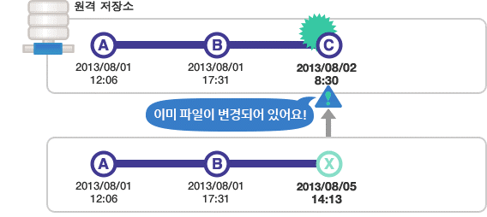
3. 변경 이력 통합 – 이력 병합
내가 끌어온 저장소가 최신 버전이 아닌 경우, 즉 내가 pull을 실행한 후 다른 사람이 push를 하여 원격 저장소를 업데이트 해 버린 경우 위의 그림과 같이 나의 push 요청이 거부됨
Notes:
57

Slide 58
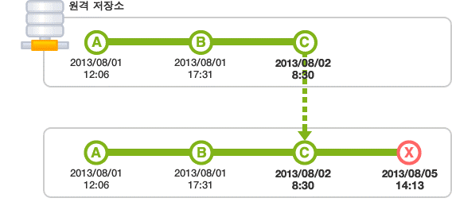
3. 변경 이력 통합 – 이력 병합
이런 경우 병합(merge)라는 작업을 진행하여 다른 사람의 업데이트 이력을 내 저장소에 갱신이 필요하다.
만약 병합하지 않은 채로 이력을 덮어쓰게 되면 다른 사람이 push한 업데이트 내역이 사라져 버리기 때문.
Notes:
58

Slide 59
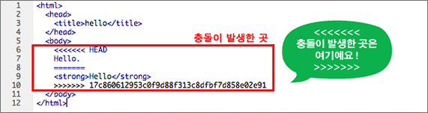
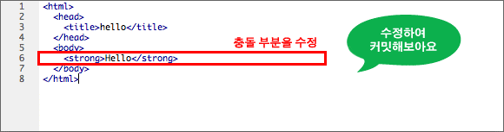
3. 변경 이력 통합 – 충돌 해결
병합 기능은 Git에서 변경한 부분을 자동으로 통합해 주는 기능
그러나 경우에 따라 자동으로 병합할 수 없는 경우도 발생
-> 원격 저장소와 로컬 저장소 양 쪽에서 파일의 동일한 부분을 변경한 경우.
========로 구분된 위의 부분이 로컬 저장소
아래 부분이 원격 저장소의 변경 내용
Notes:
59

Slide 60
3. 변경 이력 통합 – 충돌 만들기
Tuto 폴더에서 작업
먼저 tuto 폴더의 sample.txt를 열고 아래 내용을 추가하자.
메디치교육센터
add 복제 저장소 파일
add 충돌 만들기 실습
$ git add sample.txt
$ git commit -m "commit의 설명 추가"
[master 95f15c9] commit의 설명 추가
1 files changed, 1 insertions(+), 0 deletions(-)
Notes:
60

Slide 61
3. 변경 이력 통합 – 충돌 만들기
Tuto2 폴더에서 작업
Tuto2 폴더의 sample.txt를 열고 아래 내용을 추가하자.
메디치교육센터
add 복제 저장소 파일
pull 원격 저장소의 내용을 가져오기
$ git add sample.txt
$ git commit -m “pull 설명 추가"
[master 95f15c9] pull의 설명 추가
1 files changed, 1 insertions(+), 0 deletions(-)
위의 상태로 tuto2 폴더에서 원격 저장소로 푸시하자.
$ git push
Notes:
61

Slide 62
3. 변경 이력 통합 – 충돌 만들기
Tuto 폴더에서 작업
Tuto 폴더에서 원격 저장소로 푸시하자.
$ git push
Username: <사용자명>
Password: <비밀번호>
To 원격 저장소의 URL
! [rejected] master -> master (non-fast-forward)
error: failed to push some refs to ‘원격 저장소 URL'
To prevent you from losing history, non-fast-forward updates were
rejected
Merge the remote changes (e.g. 'git pull') before pushing again.
See the 'Note about fast-forwards' section of 'git push --help' for
details.
Notes:
62

Slide 63
3. 변경 이력 통합 – 충돌 해결하기
먼저 Pull을 실행하여 원격 저장소의 최신 변경 이력을 로컬로 가져오자.
Tuto 폴더에서 다음 명령어를 실행해 보자.
$ git pull origin master
Username: <사용자 이름>
Password: <비밀번호>
remote: Counting objects: 5, done.
remote: Compressing objects: 100% (2/2), done.
remote: Total 3 (delta 0), reused 0 (delta 0)
Unpacking objects: 100% (3/3), done.
From 원격 저장소 URL
* branch master -> FETCH_HEAD
Auto-merging sample.txt
CONFLICT (content): Merge conflict in sample.txt
Automatic merge failed; fix conflicts and then commit the result.
Notes:
63

Slide 64
3. 변경 이력 통합 – 충돌 해결하기
[Merge conflict in sample.txt]라고 표시되어 있으므로 sample.txt 파일을 확인해보자.
Git이 자동으로 병합되지 않은 부분을 다음과 같이 변경했음을 확인할 수 있다.
메디치교육센터
add 복제 저장소 파일
<<<<<<< HEAD
add 충돌 만들기 실습
=======
pull 원격 저장소의 내용을 가져오기
>>>>>>> 4c0182374230cd6eaa93b30049ef2386264fe12a
Notes:
64

Slide 65
3. 변경 이력 통합 – 충돌 해결하기
여기서는 양쪽 변경사항을 둘 다 넣기로 하고, 불필요한 행은 삭제하자.
메디치교육센터
add 복제 저장소 파일
add 충돌 만들기 실습
pull 원격 저장소의 내용을 가져오기
파일 내용에 변경사항이 생겼으니 커밋을 수행한다.
$ git add sample.txt
$ git commit -m "병합"
[master d845b81] 병합
Notes:
65

Slide 66
3. 변경 이력 통합 – 충돌 해결하기
이로써 원격 저장소에서 최신 변경 내용 가져오기가 완료되었다.
Log 명령을 통해 이력을 확인해 보자. ‘graph’를 지정하면 선으로 된 그림 형태로 이력 흐름이 표시된다. ‘oneline’을 선택하면 한 줄로 커밋 정보가 표시된다.
$ git log --graph --oneline
* d845b81 병합
|\
| * 4c01823 pull 설명을 추가
* | 95f15c9 commit의 설명 추가
|/
* 3da09c1 add 설명을 추가
* ac56e47 first commit
- 이제 이전에 거부되었던 Push를 할 수 있게 되었으니 Push를 해 봅시다.
Notes:
66

Slide 67
Contents
Ⅰ. Git의 기본
Ⅱ. 저장소 공유
Ⅲ. 변경 이력 통합
브랜치
원격 저장소
태그
커밋 변경

Slide 68
4. 브랜치 – 브랜치란?
소프트웨어를 개발할 때 개발자들은 동일한 소스코드를 함께 공유하고 다루게 된다.
동일한 소스코드 위에서 어떤 개발자는 결함을 수정하기도 하고 다른 개발자는 새로운 기능을 만들어 내기도 한다. 이와 같이 여러 사람이 동일한 소스코드를 기반으로 서로 다른 작업을 할 때 각각 서로 다른 버전의 코드가 만들어질 수 밖에 없다.
여러 개발자들이 동시에 다양한 작업을 할 수 있게 만들어 주는 기능이 바로 ‘브랜치＇이다.
각자 독립적인 작업 영역(저장소) 안에서 마음대로 소스코드를 변경할 수 있고 이렇게 분리된 작업 영역에서 변경된 내용은 나중에 원래의 버전과 비교해 하나의 새로운 버전으로 만들어 낼 수 있다.
Notes:
68

Slide 69
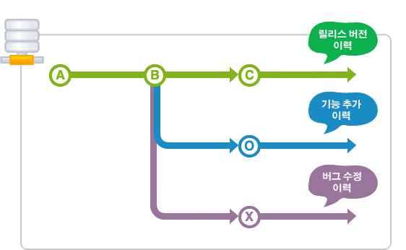
4. 브랜치 – 브랜치란?
브랜치란 독립적으로 어떤 작업을 진행하기 위한 개념으로 필요에 의해 만들어지는 각각의 브랜치는 다른 브랜치의 영향을 받지 않기 때문에, 여러 작업을 동시에 진행할 수 있다.
Notes:
69

Slide 70
4. 브랜치 – 브랜치란?
이렇게 만들어진 브랜치는 다른 브랜치와 병합(Merge)함으로써 작업한 내용을 다시 새로운 하나의 브랜치로 모을 수 있다.
여러 명이서 동시에 작업을 할 때 다른 사람의 작업에 영향을 주거나 받지 않도록 먼저 메인 브랜치에서 자신의 작업 전용 브랜치를 만든다.
각자 작업을 진행한 후, 작업이 끝난 사람은 메인 브랜치에 자신의 브랜치 변경사항을 적용한다.
다른 사람의 작업에 영향을 받지 않고 독립적으로 특정 작업을 수행하고 그 결과를 하나로 모아 나가게 된다.
이러한 방식으로 작업할 경우 ‘작업 단위‘, 즉 브랜치로 그 작업의 기록을 중간 중간에 남기게 되므로 문제가 발생했을 경우 원인이 되는 작업을 찾아내거나 그에 따른 대책을 세우기도 쉬워진다.
Notes:
70

Slide 71
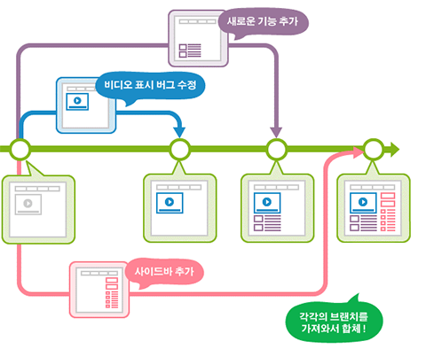
4. 브랜치 – 브랜치란?
Notes:
71

Slide 72
4. 브랜치 – 브랜치란?
Master 브랜치
저장소를 처음 만들면, Git은 바로 ‘master’라는 이름의 브랜치를 만들어 둔다. 이 새로운 저장소에 새로운 파일을 추가하거나 추가한 파일의 내용을 변경하여 그 내용을 저장(커밋)하는 것은 모두 ‘master’라는 이름의 브랜치를 통해 처리하 수 있는 일이 된다.
Master가 아닌 또 다른 새로운 브랜치를 만들어서 브랜치 사용을 선언(체크아웃)하지 않는 이상 모든 작업은 ‘master’ 브랜치에서 이루어진다.
Notes:
72

Slide 73
4. 브랜치 – 브랜치 만들기
Git에서는 작업에 따라 자유롭게 브랜치를 만들 수 있지만 효과적으로 관리하기 위해서는 몇 가지 규칙을 정해둘 필요가 있다.
먼저 함께 작업할 팀원들과 어떠한 방식으로 브랜치를 만들고 통합할 것인지 미리 정해둘 필요가 있다.
새로운 브랜치를 만들 때 브랜치 이름은 어떤 규칙으로 정할 것인지
어떤 상황에서 브랜치를 만들지
어느 시점에 통합할 것인지
Notes:
73

Slide 74
4. 브랜치 – 브랜치 만들기
통합 브랜치(Integration Branch)
언제든지 배포할 수 있는 버전을 만들 수 있어야 하는 브랜치. 그렇기 때문에 늘 안정적인 상태를 유지하는 것이 중요
예를 들어 작업 중인 소스코드가 모바일에서 동작하는 어플리케이션을 개발하기 위한 것이라면 그 어플리케이션의 모든 기능이 정상적으로 동작하는 상태를 의미함
어떤 문제가 발견되어 결함을 수정하거나 새로운 기능을 추가하는 경우 ‘토픽 브랜치＇를 만들 수 있다. 보통 통합 브랜치에서 토픽 브랜치를 생성함
일반적으로 저장소를 처음 만들었을 때 생기는 ‘master’ 브랜치를 통합 브랜치로 사용
Notes:
74

Slide 75
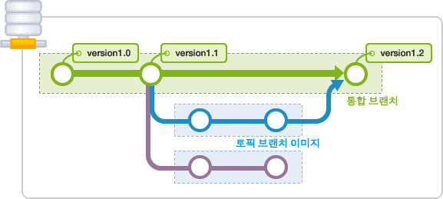
4. 브랜치 – 브랜치 만들기
토픽 브랜치(Topic Branch)
기능 추가나 결함 수정과 같은 단위 작업을 위한 브랜치. 여러 개의 작업을 동시 진행할 때 그 수만큼 토픽 브랜치를 생성할 수 있음
보통 통합 브랜치로부터 만들어 내며, 토픽 브랜치에서 특정 작업이 완료되면 다시 통합 브랜치에 병합하는 방식으로 진행. 이러한 토픽 브랜치는＇피처 브랜치(Feature Branch)’라고 부르기도 함
Notes:
75

Slide 76
4. 브랜치 – 브랜치 만들기
커밋하면 Git은 현재 Staging Area에 있는 데이터의 스냅샷에 대한 포인터, 저자나 커밋 메시지 같은 메타 데이터, 이전 커밋에 대한 포인터 등을 포함하는 커밋 객체를 저장한다.
예제)
파일이 3개 있는 디렉토리가 하나 있고 이 파일을 Staging Area에 저장하고 커밋하는 예제를 살펴보자.
파일을 Stage하면 Git 저장소에 파일을 저장하고(이것을 Blob라고 부른다) Staging Area에 해당 파일의 체크섬을 저장한다.
$ git add README TEST.txt LICENSE
$ git commit –m “The initial commit”
Notes:
76

Slide 77
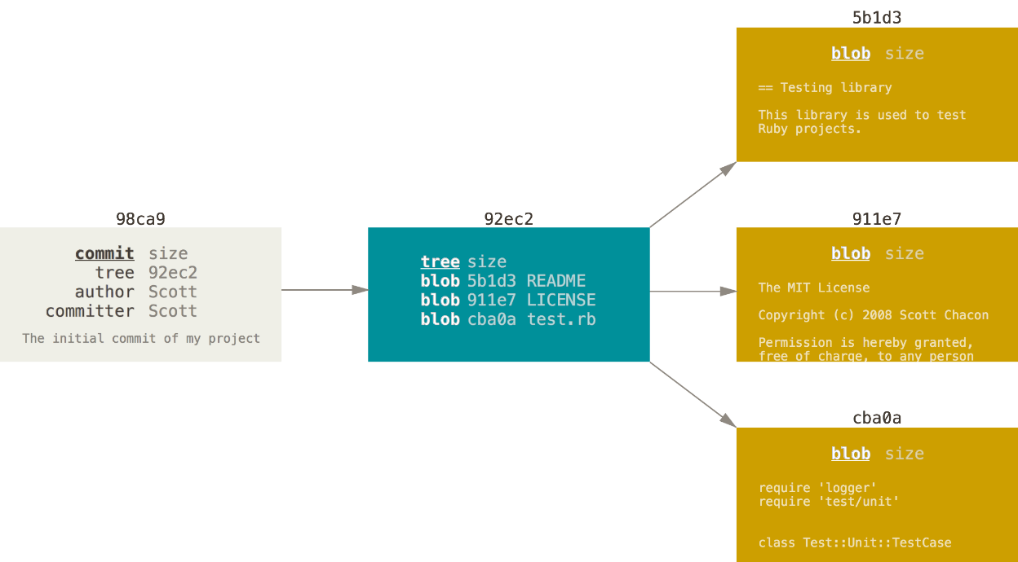
4. 브랜치 – 브랜치 만들기
커밋하면 먼저 루트 디렉토리와 각 하위 디렉토리의 트리 객체를 체크섬과 함께 저장소에 저장한다.
그 다음 커밋 객체를 만들고 메타 데이터와 루트 디렉토리 트리 객체를 가리키는 포인터 정보를 커밋 객체에 넣어 저장한다.
위의 작업을 마치고 나면 Git 저장소에는 다섯 개의 데이터 객체가 생긴다. 각 파일에 대한 Blob 3개, 파일과 디렉토리 구조가 들어있는 트리객체 하나, 메타데이터와 루트 트리를 가리키는 포인터가 담긴 커밋 객체 하나이다.
Notes:
77

Slide 78
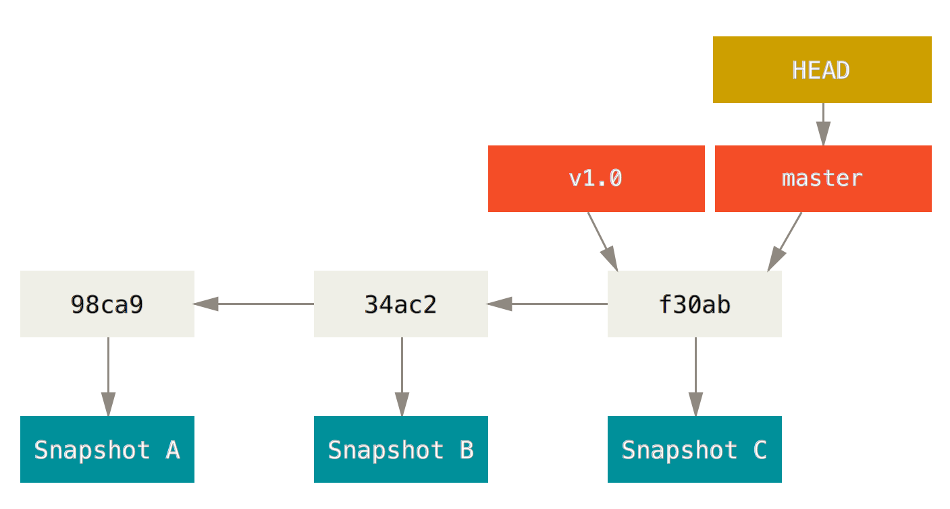
4. 브랜치 – 브랜치 만들기
$ git branch testing
Notes:
78

Slide 79
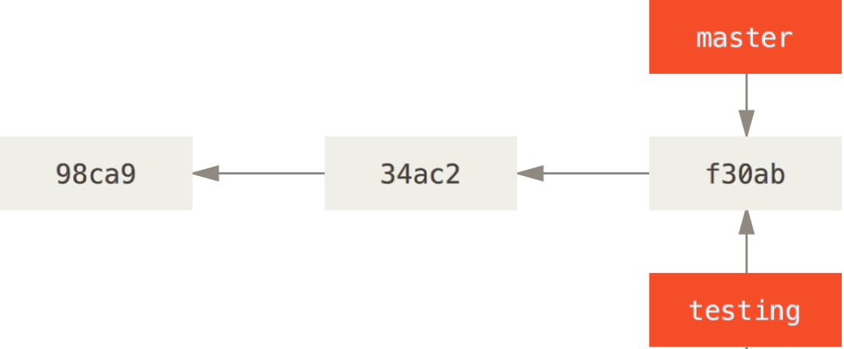
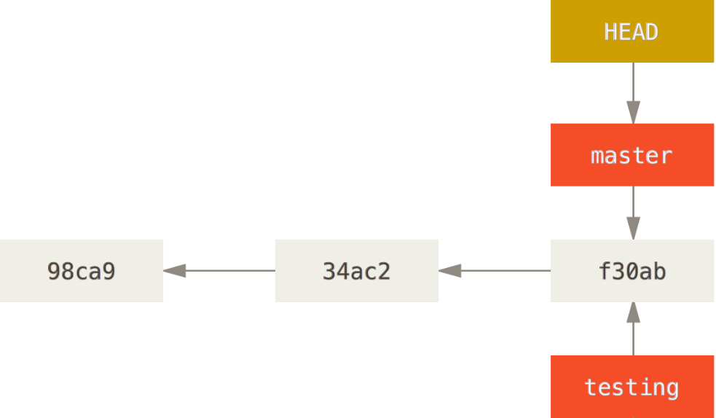
4. 브랜치 – 브랜치 만들기
지금 작업 중인 브랜치는 무엇일까? Git은 ‘HEAD’라는 특수한 포인터가 있다.
이 포인터는 지금 작업하는 로컬 브랜치를 가리키며 브랜치를 새로 만들었지만
아직 master 브랜치를 가리키고 있다.
Notes:
79

Slide 80
4. 브랜치 – 브랜치 만들기
Git log 명령에 –-decorate 옵션을 사용하면 쉽게 브랜치가 어떤 커밋을 가리키는지 확인 가능하다.
$ git log --oneline --decorate
f30ab (HEAD -> master, testing) add feature #32 - ability to add new formats to the central interface
34ac2 Fixed bug #1328 - stack overflow under certain conditions
98ca9 The initial commit of my project
Notes:
80

Slide 81
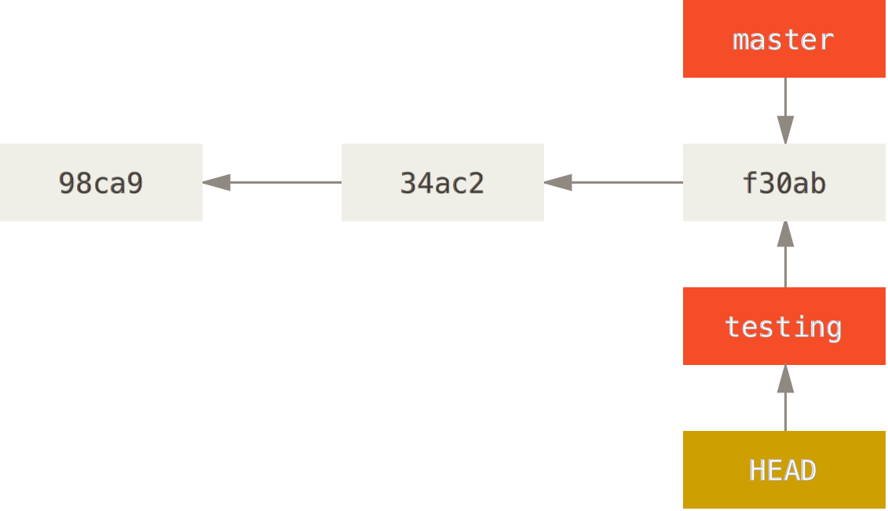
4. 브랜치 – 브랜치 만들기
Git checkout 명령을 이용해 다른 브랜치로 이동할 수 있다. Testing 브랜치로 바꿔보자.
$ git checkout testing
Notes:
81

Slide 82
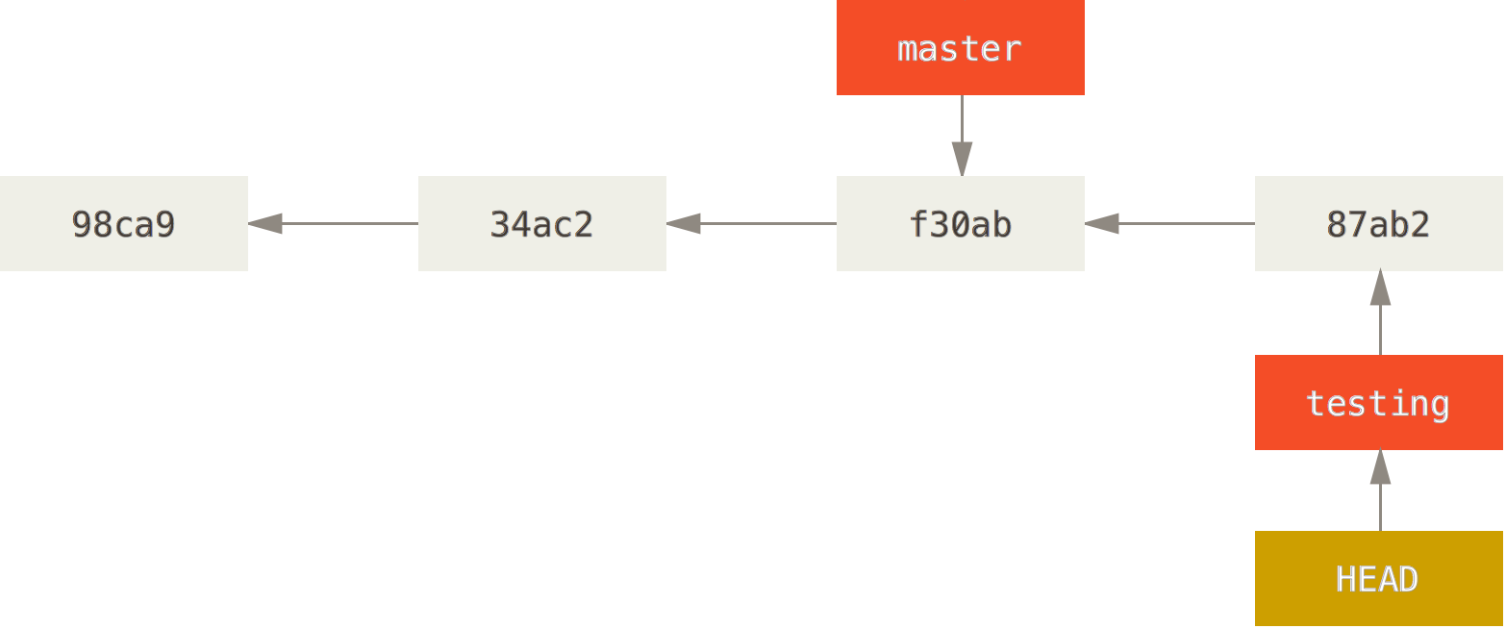
4. 브랜치 – 브랜치 만들기
$ cat test.txt
$ git commit –a –m “change”
Notes:
82

Slide 83
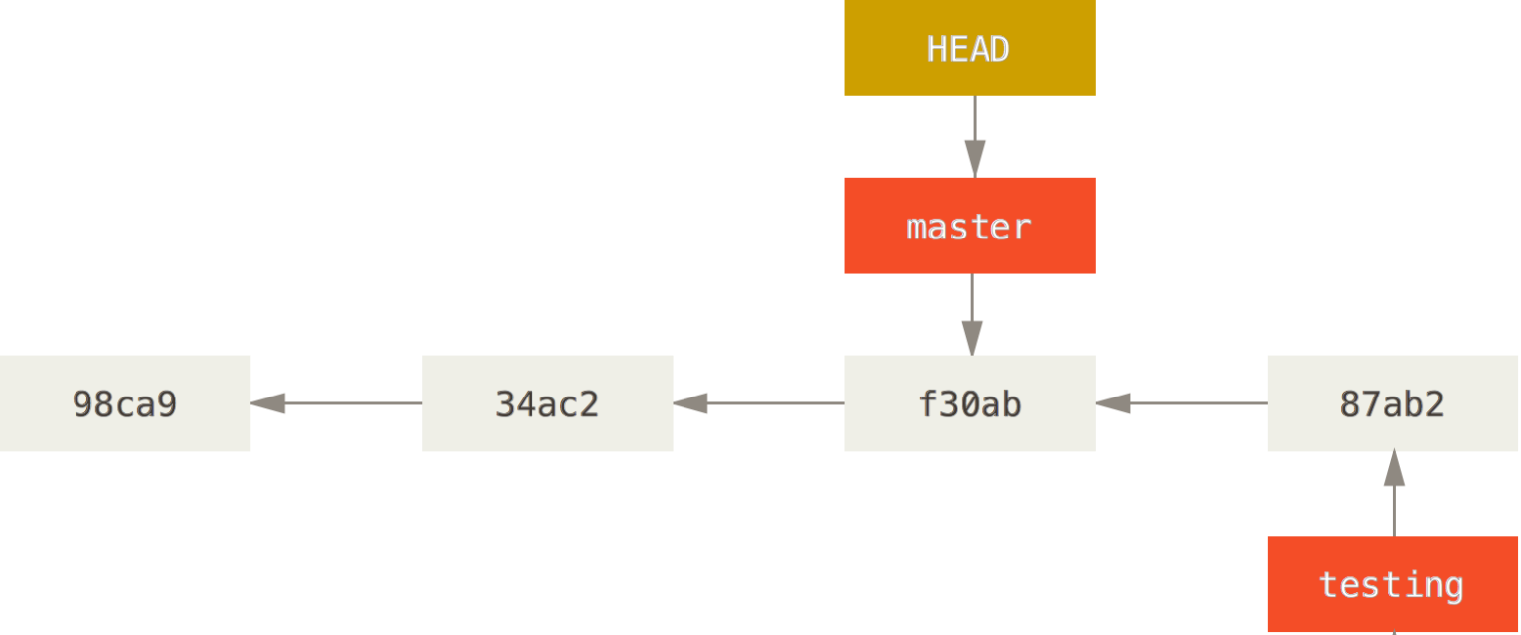
4. 브랜치 – 브랜치 만들기
$ git checkout master
방금의 명령이 한 일은 두 가지다.
Master 브랜치가 가리키는 커밋을 HEAD가 가리키게 하고 워킹 디렉토리의 파일도 그 시점으로 되돌려 놓았다.
브랜치를 이동하면 워킹 디렉토리의 파일이 변경된다는 점을 기억해둬야 한다. 이전에 작업했던 브랜치로 이동하면 워킹 디렉토리의 파일은 그 브랜치에서 가장 마지막으로 했던 작업 내용으로 변경된다.
Notes:
83

Slide 84
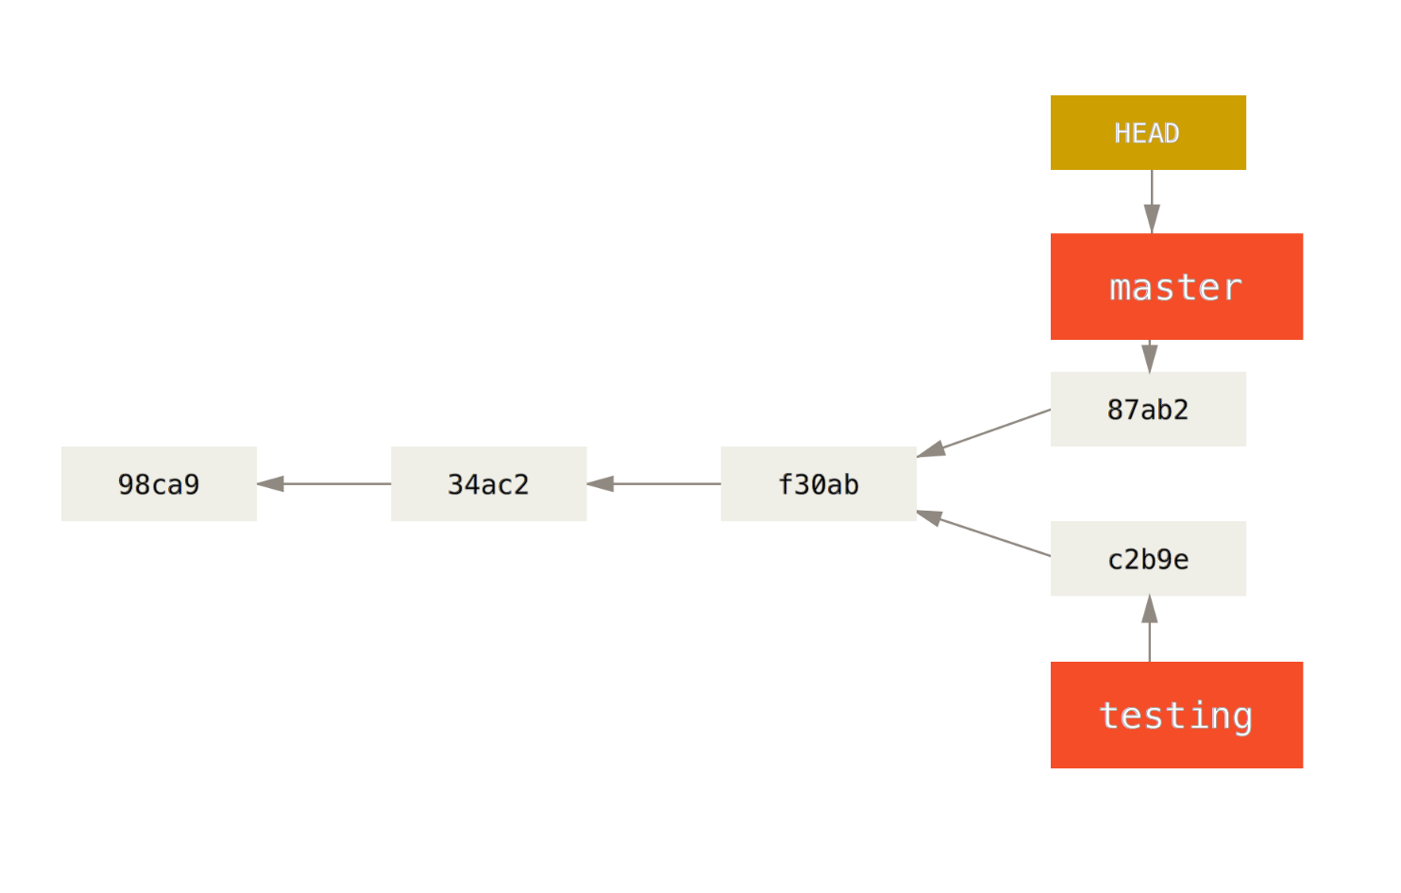
4. 브랜치 – 브랜치 만들기
$ cat test.txt
$ git commit –a –m ”changes”
Notes:
84

Slide 85
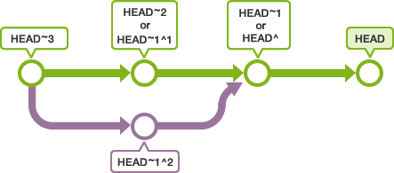
4. 브랜치 – 브랜치 전환하기
‘Head’란 현재 사용 중인 브랜치의 선두 부분을 나타내는 이름이다. 기본적으로 ‘master’의 선두 부분을 나타낸다. ‘Head’를 이동하면 사용하는 브랜치가 변경된다.
커밋 지정 시 ‘~’ 와 ‘^’ 을 사용하여 현재 커밋으로부터 특정 커밋의 위치를 가리킬 수 있다.
Head를 사용하여 ‘~’와 숫자를 ‘head’뒤에 붙여 몇 세대 앞의 커밋을 가리킬 수 있다. ‘^’은 브랜치 병합에서 원본이 여럿 있는 경우 몇 번째 원본인지를 지정할 수 있다.
Notes:
85

Slide 86
4. 브랜치 – 브랜치 전환하기
커밋하지 않은 변경 내용이나 새롭게 추가한 파일이 인덱스와 작업 트리에 남아 있는 채로 다른 브랜치로 전환(checkout)하면, 그 변경 내용은 기존 브랜치가 아닌 전환된 브랜치에서 커밋할 수 있다.
단 커밋 가능한 변경 내용 중 전환된 브랜치에서도 한 차례 변경이 되어 있는 경우 체크아웃에 실패할 수 있다.
이 경우 이전 브랜치에서 커밋하지 않은 변경 내용을 커밋하거나 stash를 이용해 일시적으로 변경 내용을 다른 곳에 저장하여 충돌을 피하게 한 뒤 체크아웃을 해야 한다.
Stash란 파일의 변경 내용을 일시적으로 기록해두는 영역이다.
Stash를 사용하여 작업 트리와 인덱스 내에서 아직 커밋하지 않은 변경을
일시적으로 저장해 둘 수 있고 이 stash에 저장된 변경 내용은 다시 불러와
원래의 브랜치나 다른 브랜치에 커밋할 수 있다.
Notes:
86

Slide 87
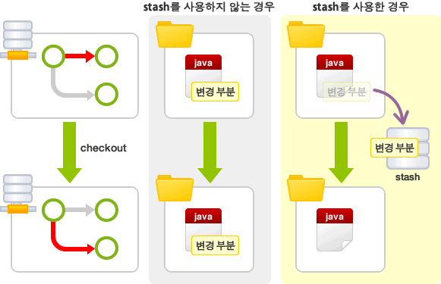
4. 브랜치 – 브랜치 전환하기
Notes:
87

Slide 88
4. 브랜치 – 브랜치 통합하기
작업이 완료된 토픽 브랜치는 최종적으로 통합 브랜치에 병합된다.
브랜치 통합에는 merge를 사용하는 방법과 rebase를 사용하는 방법의 2가지
종류가 있다. 어느 쪽을 사용하느냐에 따라 통합 후의 브랜치 이력이 크게
달라진다.
Notes:
88

Slide 89
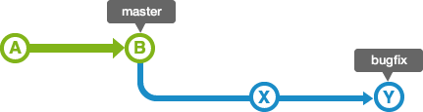
4. 브랜치 – 브랜치 통합하기
Merge
Merge를 사용하면 여러 개의 브랜치를 하나로 모을 수 있다.
예를 들어, 아래 그림과 같이 ‘master’ 브랜치에서 분기하는 ‘bugfix’라는 브랜치가 있다고 가정해 보자.
Notes:
89

Slide 90
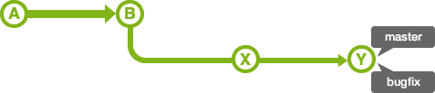
4. 브랜치 – 브랜치 통합하기
Bugfix 브랜치를 master 브랜치로 병합할 때 master 브랜치의 상태가 이전부터 변경되어 있지만 않으면 병합은 매우 쉽게 이루어진다.
Bugfix 브랜치의 이력은 master 브랜치의 이력을 모두 포함하고 있기 때문에 master 브랜치는 단순히 이동하기만 해도 bugfix 브랜치의 내용을 적용할 수 있다.
또한 이 같은 병합은 fast-foward 병합이라고 부른다.
Notes:
90

Slide 91
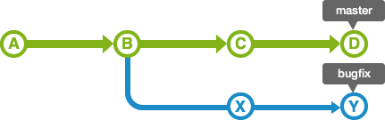
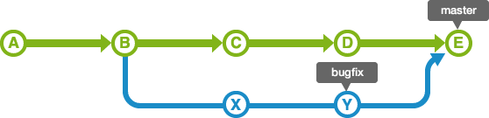
4. 브랜치 – 브랜치 통합하기
Bugfix 브랜치를 분기한 이후 master 브랜치에 여러 가지 변경 사항이 적용되는 경우에는 master 브랜치 내의 변경 내용과 bugfix 브랜치 내의 변경 내용을 하나로 통합할 필요가 있다.
따라서 양 쪽의 변경을 가져온 ‘merge commit(병합 커밋)’을 실행하게 된다. 병합 완료 후 통합 브랜치인 master 브랜치로 통합된 이력이 아래 그림과 같이 생기게 된다.
Notes:
91

Slide 92
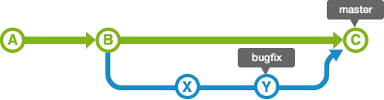
4. 브랜치 – 브랜치 통합하기
병합 실행 시 ‘fast-forward 병합’ 이 가능한 경우라도 ‘non fast-forward 병합’ 옵션을 지정하여 아래 그림과 같이 만들어낼 수도 있다.
Non fast-forward 병합을 실행하면 브랜치가 그대로 남기 때문에 그 브랜치로 실행한 작업 확인 및 브랜치 관리 면에서 더 유용할 수 있다.
Notes:
92

Slide 93
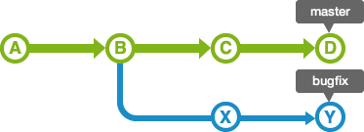
4. 브랜치 – 브랜치 통합하기
rebase
예를 들어, 아래 그림과 같이 ‘master’ 브랜치에서 분기하는 ‘bugfix’라는 브랜치가 있다고 가정해 보자.
Notes:
93

Slide 94

4. 브랜치 – 브랜치 통합하기
아래 그림과 같이 non fast-forward 병합 방식으로 진행되는 시나리오를 만들어보자.
우선 bugfix 브랜치를 master 브랜치에 rebase 하면 bugfix 브랜치의 이력이 master 브랜치 뒤로 이동하게 된다. 그 때문에 그림과 같이 이력이 하나의 줄기로 이어지게 된다.
Notes:
94

Slide 95
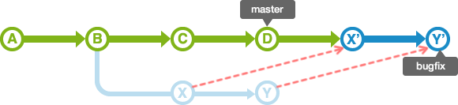

4. 브랜치 – 브랜치 통합하기
이동하는 커밋 X와 Y 내에 포함되는 내용이 master의 커밋된 버전들과 충돌하는 부분이 생길 수 있다. 그 때는 각각의 커밋에서 발생한 충돌 내용을 수정할 필요가 있다.
Rebase만 하면 아래 그림에서와 같이 master의 위치는 그대로 유지된다. Master 브랜치의 위치를 변경하기 위해서는 master 브랜치에서 bugfix 브랜치를 fast-forward 병합하면 된다.
Notes:
95

Slide 96
4. 브랜치 – 브랜치 통합하기
Merge와 rebase는 통합 브랜치에 토픽 브랜치를 통합하고자 하는 목적은 같으나 그 특징은 약간 다르다.
Merge : 변경 내용의 이력이 모두 그대로 남아 있기 때문에 이력이 복잡해짐.
Rebase : 이력은 단순해지지만, 원래의 커밋 이력이 변경됨. 정확한 이력을 남겨야 할 필요가 있을 경우에는 사용하면 안 됨.
Merge와 rebase는 팀 운용 방침에 따라 구별해 쓸 수 있다.
예를 들어 이력을 하나로 모두 모아서 처리하도록 운용한다고 치면 아래와
같이 구별해 사용할 수 있다.
토픽 브랜치에 통합 브랜치의 최신 코드를 적용할 경우에는 rebase를 사용
통합 브랜치에 토픽 브랜치를 불러올 경우에는 우선 rebase를 한 후 merge
Notes:
96

Slide 97
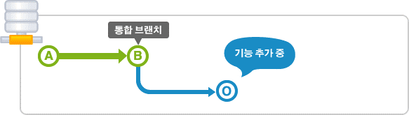
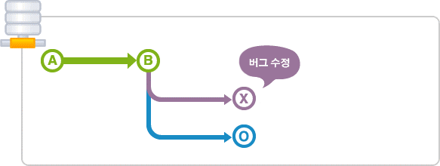
4. 브랜치 – 토픽 브랜치와 통합 브랜치에서의 작업 흐름 파악하기
토픽 브랜치와 통합 브랜치에서의 작업 흐름 파악하기
토픽 브랜치와 통합 브랜치를 사용한 작업은 어떠한 순서로 진행되는지, 간단한 예를 통해 알아보자. 아래와 같이 토픽 브랜치에서 새로운 기능을 추가하는 작업과 버그 수정 작업을 동시에 진행하는 경우를 생각해보자.
통합 브랜치로부터 새롭게 결함 수정용 토픽 브랜치를 만들어, 새로운 기능을 추가하는 작업과는 별개로 결함 수정 작업을 진행할 수 있다.
Notes:
97

Slide 98
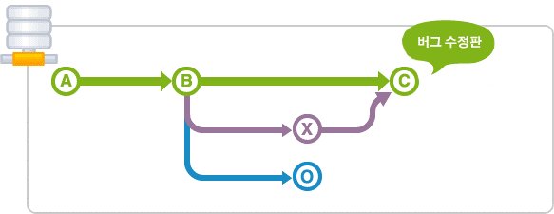
4. 브랜치 – 토픽 브랜치와 통합 브랜치에서의 작업 흐름 파악하기
결함 수정을 완료한 후 통합 브랜치와 결함 수정용 토픽 브랜치를 병합하여 수정된 버전을 만들어 낼 수 있다.
결함을 수정 했으니 다시 원래 브랜치로 돌아와 새로운 기능 추가 작업을 계속 진행하려 한다.
Notes:
98

Slide 99
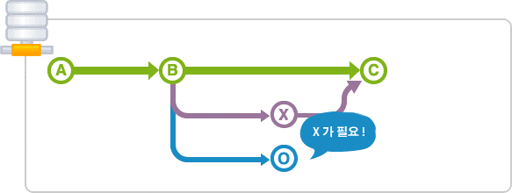
4. 브랜치 – 토픽 브랜치와 통합 브랜치에서의 작업 흐름 파악하기
작업을 진행하려고 했더니 앞서 적용한 커밋 X의 결함이 수정된 버전의 소스코드를 지금의 커밋 O에도 적용해야만 한다는 사실을 알게 되었다.
여기서 커밋 X의 내용을 적용하려면 직접 merge하는 방법과 커밋 X를 적용한
통합 브랜치에 rebase하는 방법이 있다.
Notes:
99

Slide 100
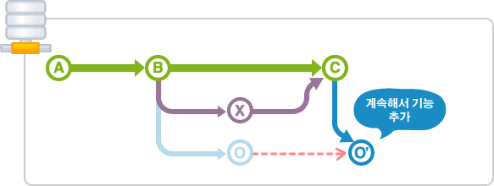
4. 브랜치 – 토픽 브랜치와 통합 브랜치에서의 작업 흐름 파악하기
여기서는 통합 브랜치에 rebase 하는 방법을 이용해 보도록 하겠다.
이런 상황에서는 rebase를 이용하여 커밋 X의 내용을 적용한 상태로 새로운 기능을 추가하기 위해 그림과 같이 O’ 버전을 만들어내는 방법을 이용하면 된다.
Notes:
100

Slide 101
4. 브랜치 – 토픽 브랜치와 통합 브랜치에서의 작업 흐름 파악하기
참고 컬럼 : Git의 브랜치 운용 모델로 “A successful Git branching model’이란 컬럼을 소개한다.
원문 : http://nvie.com/posts/a-successful-git-branching-model/
이 운용 모델에서는 크게 4가지 종류의 브랜치를 이용하여 개발을 진행한다.
1. 메인 브랜치 (Main Branch)
2. 피처 브랜치 (Feature Branch) 또는 토픽 브랜치 (Topic Branch)
3. 릴리즈 브랜치 (Release Branch)
4. 핫픽스 브랜치 (Hotfix Branch)
Notes:
101

Slide 102
4. 브랜치 – 토픽 브랜치와 통합 브랜치에서의 작업 흐름 파악하기
메인 브랜치
Master 브랜치와 develop 브랜치, 이 두 종류의 브랜치를 보통 메인 브랜치로 사용
1. master
master 브랜치에서는 배포 가능한 상태만을 관리.
커밋할 때에는 태그를 사용하여 배포 번호를 기록.
2. develop
develop 브랜치는 앞서 설명한 통합 브랜치의 역할을 하며, 평소에는 이
브랜치를 기반으로 개발을 진행
Notes:
102

Slide 103
4. 브랜치 – 토픽 브랜치와 통합 브랜치에서의 작업 흐름 파악하기
피처 브랜치
새로운 기능 개발 및 결함 수정이 필요할 때 develop 브랜치로부터 분기한다. 피처 브랜치에서의 작업은 기본적으로 공유할 필요가 없기 때문에 원격으로는 관리하지 않는다. 개발이 완료되면 develop 브랜치로 병합하여 다른 사람들과 공유한다.
릴리즈 브랜치
결함을 수정하거나 새로운 기능을 포함한 상태로 모든 기능이 정상적으로 동작하는지 확인한다.
릴리즈 브랜치의 이름은 일반적으로 브랜치 이름 앞에 ‘release-’를 붙인다. 이 때 다음 번 릴리즈를 위한 개발 작업은 ‘develop’ 브랜치에서 계속 진행해 나간다.
릴리즈 브랜치에서는 릴리즈를 위한 최종적인 결함 수정 등의 개발을 수행한다. 모든 준비를 마치고 배포 가능한 상태가 되면 ‘master’ 브랜치로 병합시키고 병합한 커밋에 릴리즈 번호 태그를 추가한다.
릴리즈 브랜치에서 기능을 점검하며 발견한 결함 수정 사항은 ‘develop’ 브랜치에도 적용해 주어야 하며 배포 완료 후 ‘develop’ 브랜치에 대해서도 병합 작업을 수행한다.
Notes:
103

Slide 104
4. 브랜치 – 토픽 브랜치와 통합 브랜치에서의 작업 흐름 파악하기
핫픽스 브랜치
배포한 버전에 긴급하게 수정을 해야 할 필요가 있을 경우, ‘master’ 브랜치에서 분기하는 브랜치. 일반적으로 브랜치 이름 앞에 ‘hotfix-’를 붙인다.
예를 들어, 이전에 배포한 소스코드에서 심각한 문제가 발견되었을 때 ‘develop’ 브랜치에서 문제가 되는 부분을 수정하여 배포 가능한 버전을 만들기에는 시간도 많이 소요되고 안정성을 보장하기도 어렵다.
그렇기 때문에 바로 배포가 가능한 ‘master’ 브랜치에서 직접 브랜치를 만들어 필요한 부분만을 수정한 후 다시 ‘master’ 브랜치에 병합하여 배포하는 것이 효과적이다.
이 때 만든 핫픽스 브랜치에서의 변경 사항은 ‘develop‘ 브랜치에도 병합하여 문제가 되는 부분을 처리해 줘야 한다.
Notes:
104

Slide 105

4. 브랜치 – 브랜치 실습 사전준비
Tuto 폴더에 myfile.txt라는 이름으로 파일을 만든 후 커밋한다.
쉽게 배우는 Git 명령어
$ git add myfile.txt
$ git commit -m "first commit"
[master (root-commit) a73ae49] first commit
1 files changed, 1 insertions(+), 0 deletions(-)
create mode 100644 myfile.txt
Notes:
105

Slide 106
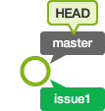
4. 브랜치 – 브랜치 만들기
Issue1이라는 이름으로 새로운 브랜치를 만들어보자. 브랜치는 branch란 명령어로 만들 수 있다.
Git branch <branch name>
$ git branch issue1
옵션을 지정하지 않고 branch 명령어를 실행하면 브랜치 목록 전체를 확인할 수 있다. 앞 부분에 *이 붙어있는 것이 현재 선택된 브랜치다.
$ git branch
issue1
* master
Notes:
106

Slide 107
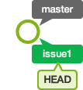
4. 브랜치 – 브랜치 전환하기
앞에서 만든 Issue1이라는 이름의 브랜치를 사용하여 어떤 작업을 수행하려면 이 브랜치를 사용 하겠다고 명시적으로 지정해 주어야 한다.
이 때 사용하는 명령어가 checkout이다. 체크아웃(checkout)이란 내가 사용할 브랜치를 지정하는 것을 의미한다.
$ git checkout <branch> checkout 명령어 뒤에 사용할 브랜치 이름을 입력
$ git checkout issue1
Switched to branch 'issue1'
Notes:
107

Slide 108
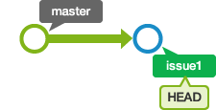
4. 브랜치 – 브랜치 전환하기
Checkout 명령에 –b 옵션을 넣으면 브랜치 작성과 체크아웃을 한꺼번에 실행할 수 있다.
$ git checkout –b <branch>
issue1 브랜치를 체크아웃한 상태에서 커밋을 수행하면 issue1 브랜치에 그 이력이 기록된다. Myfile.txt 에 아래와 같은 문장을 추가한 후 커밋해보자.
쉽게 배우는 Git 명령어
add : 변경 사항을 만들어 인덱스 등록하기
$ git add myfile.txt
$ git commit -m "add 설명을 추가"
[issue1 b2b23c4] add 설명을 추가
1 files changed, 1 insertions(+), 0 deletions(-)
Notes:
108

Slide 109
4. 브랜치 – 브랜치 병합하기
이번에는 issue1의 브랜치 변경사항을 master 브랜치에 병합해보자.
브랜치 병합은 merge 명령어로 실행한다. 이 명령어에 병합할 커밋 이름을 넣어 실행하면 지정한 커밋 내용이 ‘HEAD’가 가리키고 있는 브랜치에 넣어진다. ‘HEAD’는 현재 사용중인 브랜치에 위치하게 된다.
$ git merge <commit>
Master 브랜치에 issue1을 넣기 위해서는 우선 master 브랜치에 ‘HEAD’가 위치하게 만들어야 한다. 이 때 checkout 명령어를 사용하여 현재 사용 중인 브랜치를 master로 전환한다.
$ git checkout master
Switched to branch 'master‘
병합 전 myfile.txt 파일을 열어 내용을 확인해보자.
Notes:
109

Slide 110

4. 브랜치 – 브랜치 병합하기
이번 실습에서의 파일 편집은 issue1 브랜치에서 실행했기 때문에 master 브랜치로 브랜치를 전환한 지금 myfile.txt 파일을 확인했을 때 그 내용이 변경되어 있지 않아야 한다.
$ git merge issue1
Updating 1257027..b2b23c4
Fast-forward
myfile.txt | 1 +
1 files changed, 1 insertions(+), 0 deletions(-)
이제 master 브랜치가 가리키는 커밋이 issue1과 같은 위치로 이동했다.
이런 방식의 병합을 ‘fast-forward 병합’이라고 한다.
Notes:
110

Slide 111
4. 브랜치 – 브랜치 병합하기
Myfile.txt 파일을 열어 내용을 확인해보자.
쉽게 배우는 Git 명령어
add : 변경 사항을 만들어 인덱스 등록하기
‘Add : 변경 사항을 만들어 인덱스 등록하기’ 내용이 추가되어 있는 것을 확인한다.
Notes:
111

Slide 112

4. 브랜치 – 브랜치 삭제하기
Issue1 브랜치의 내용이 모두 master에 통합되었기 때문에 더 이상 issue1 브랜치가 필요없게 되었다.
브랜치를 삭제하려면 branch 명령에 –d 옵션을 지정하여 실행하면 된다.
$ git branch -d <branchname>
issue1 브랜치를 삭제하려면 다음 명령어를 실행한다.
$ git branch -d issue1
Deleted branch issue1 (was b2b23c4)
이제 issue1 브랜치는 삭제되었다. 정말로 브랜치가 잘 삭제되었는지 확인해보자.
$ git branch
* master
Notes:
112

Slide 113

4. 브랜치 – 동시에 여러 작업하기
이번에는 두 개의 브랜치를 생성하여 동시에 여러 작업을 처리하는 상황을 만들어보자. Issue2와 issue3 브랜치를 만든 후 issue2 브랜치로 전환해보자.
$ git branch issue2
$ git branch issue3
$ git checkout issue2
Switched to branch 'issue2'
$ git branch
* issue2
issue3
master
Notes:
113

Slide 114

4. 브랜치 – 동시에 여러 작업하기
Issue2 브랜치의 myfile.txt 에 아래와 같이 commit에 대한 설명을 추가하여 커밋해보자.
쉽게 배우는 Git 명령어
add : 변경 사항을 만들어 인덱스 등록하기
commit : 인덱스 상태를 기록하기
$ git add myfile.txt
$ git commit -m "commit의 설명 추가"
[issue2 8f7aa27] commit의 설명 추가
1 files changed, 2 insertions(+), 0 deletions(-)
Notes:
114

Slide 115
4. 브랜치 – 동시에 여러 작업하기
이번에는 issue3 브랜치로 전환한다.
$ git checkout issue3
Switched to branch 'issue3'
myfile.txt 파일을 열어 내용을 확인해보자. Commit 명령의 설명은 issue2 브랜치에서 추가했기 때문에 issue3 브랜치로 전환한 후의 myfile.txt 파일에는 add 명령의 설명밖에 없다.
이번에는 pull 명령어의 설명을 추가하여 변경 사항을 커밋해 보자.
쉽게 배우는 Git 명령어
add: 변경 사항을 만들어서 인덱스에 등록해보기
pull: 원격 저장소의 내용을 가져오기
Notes:
115

Slide 116

4. 브랜치 – 동시에 여러 작업하기
$ git add myfile.txt
$ git commit -m "pull 설명을 추가"
[issue3 e5f91ac] pull 설명을 추가
1 files changed, 2 insertions(+), 0 deletions(-)
지금까지 issue2 브랜치에 commit에 대한 설명을 issue3 브랜치에 pull에 대한 설명을 포함하여 커밋해 보았다.
이처럼 각각의 브랜치에서는 독립적으로 서로 다른 작업을 처리할 수 있다.
Notes:
116

Slide 117
4. 브랜치 – 충돌 해결하기
issue2 브랜치에서 변경한 부분과 issue3 브랜치에서 변경한 부분을 모두 master 브랜치에 통합해보자.
먼저 master 브랜치를 체크아웃한 다음 issue2 브랜치를 병합한다.
$ git checkout master
Switched to branch 'master'
$ git merge issue2
Updating b2b23c4..8f7aa27
Fast-forward
myfile.txt | 2 ++
1 files changed, 2 insertions(+), 0 deletions(-)
위와 같이 하면 앞서 설명되었던 ‘fast-forward 병합’이 실행된다.
Notes:
117

Slide 118

4. 브랜치 – 충돌 해결하기
아래 그림을 보면 master 브랜치에 issue2 브랜치가 병합된 것을 확인할 수 있다.
이번에는 issue3 브랜치를 병합한다.
$ git merge issue3
Auto-merging myfile.txt
CONFLICT (content): Merge conflict in myfile.txt
Automatic merge failed; fix conflicts and then commit the result.
Notes:
118

Slide 119
4. 브랜치 – 충돌 해결하기
Conflict 발생에서 알 수 있듯이 자동 병합에 실패했다. 앞서 각각의 브랜치에서 변경한 내용이 myfile.txt의 같은 행에 포함되어 있기 때문이다.
실제로 myfile.txt의 내용을 확인해 보면 다음과 같이 변경되어 있다.
쉽게 배우는 Git 명령어
add: 변경 사항을 만들어서 인덱스에 등록해보기
<<<<<<< HEAD
commit: 인덱스 상태를 기록하기
=======
pull: 원격 저장소의 내용을 가져오기
>>>>>>> issue3
Notes:
119

Slide 120
4. 브랜치 – 충돌 해결하기
충돌이 있는 부분에 Git이 자동으로 이전 페이지와 같이 충돌 정보를 포함하여 파일 내용을 변경한다. 이 내용을 통해 어떤 브랜치에서 어떤 부분이 충돌되었는지 확인할 수 있다.
충돌이 일어난 부분은 이렇게 일일이 확인해서 수정해 줘야 한다.
쉽게 배우는 Git 명령어
add: 변경 사항을 만들어서 인덱스에 등록해보기
commit: 인덱스 상태를 기록하기
pull: 원격 저장소의 내용을 가져오기
Notes:
120

Slide 121

4. 브랜치 – 충돌 해결하기
충돌 부분을 모두 수정했으므로 다시 커밋한다.
$ git add myfile.txt
$ git commit -m "issue3 브랜치 병합"
# On branch master
nothing to commit (working directory clean)
이 시점까지의 이력을 보면 아래와 같다. 이번 병합은 충돌 부분을 수정했기 때문에 그 변화를 기록하는 병합 커밋이 새로 생성되었다.
그리고 master 브랜치의 시작(‘HEAD’)이 그 위치로 이동해 있는 것을 확인할 수 있다. 이와 같은 방식을 ‘non fast-forward 병합＇이라고 한다.
Notes:
121

Slide 122

4. 브랜치 – rebase로 병합하기
앞서 두 개의 브랜치를 master 브랜치로 모두 병합시켰다. 그로 인해 두 개의 줄기로 브랜치가 분기 되었다가 다시 하나로 합쳐지는 것을 확인했다.
Issue3 브랜치를 병합할 때 rebase를 먼저 실행한 후 병합을 시도한다면 그 이력을 하나의 줄기로 만들 수도 있다. 이번에는 이와 같은 경우를 만들어보자.앞의 실습에서 마지막으로 진행했던 병합 명령을 취소하자.
$ git reset --hard HEAD~
Notes:
122

Slide 123
4. 브랜치 – rebase로 병합하기
이제 issue3 브랜치로 전환하여 master 브랜치에 rebase를 실행한다.
$ git checkout issue3
Switched to branch 'issue3'
$ git rebase master
First, rewinding head to replay your work on top of it...
Applying: pull 설명을 추가
Using index info to reconstruct a base tree...
<stdin>:13: new blank line at EOF.
+
warning: 1 line adds whitespace errors.
Falling back to patching base and 3-way merge...
Auto-merging myfile.txt
CONFLICT (content): Merge conflict in myfile.txt
Failed to merge in the changes.
Patch failed at 0001 pull 설명을 추가
When you have resolved this problem run "git rebase --continue".
If you would prefer to skip this patch, instead run "git rebase --skip".
To check out the original branch and stop rebasing run "git rebase --abort".
Notes:
123

Slide 124
4. 브랜치 – rebase로 병합하기
Merge 때와 마찬가지로 myfile.txt 파일 내용에 충돌이 있기 때문에 그 부분을 이전 실습과 동일하게 처리한다. 충돌난 파일 내용을 변경하자.
Rebase 경우 충돌 부분을 수정한 후에는 commit이 아니라 rebase 명령에 –-continue 옵션을 지정하여 실행해야 한다.
$ git add myfile.txt
$ git rebase --continue
Applying: pull 설명을 추가
- 만약 rebase 자체를 취소하려면 –-abort 옵션을 지정하면 된다.
Notes:
124

Slide 125

4. 브랜치 – rebase로 병합하기
앞선 실습에서 merge 명령어를 사용했을 때와 같이, rebase만 실행한 경우 위의 그림처럼 issue3 브랜치가 두 브랜치의 앞 쪽으로 위치만 변경되었을 뿐 master 브랜치는 아직 issue3의 변경사항이 적용되지 못한 상태가 된다.
Master 브랜치로 전환하여 issue3 브랜치의 변경 사항을 모두 병합하자.
$ git checkout master
Switched to branch 'master'
$ git merge issue3
Updating 8f7aa27..96a0ff0
Fast-forward
myfile.txt | 1 +
1 files changed, 1 insertions(+), 0 deletions(-)
Notes:
125

Slide 126

4. 브랜치 – rebase로 병합하기
Myfile.txt 최종 내용은 merge 했을 경우와 동일.
이력은 아래 그림과 같이 달라진다.
Notes:
126

Slide 127
Contents
Ⅰ. Git의 기본
Ⅱ. 저장소 공유
Ⅲ. 변경 이력 통합
브랜치
원격 저장소
태그
커밋 변경

Slide 128
5. 원격 저장소 – 가져와 병합하기
Pull, 원격 저장소의 데이터를 로컬 저장소에 가져와 병합하기
로컬 저장소에 pull한 데이터가 어떻게 반영되는지 그림을 통해 확인해 보자.
로컬 저장소의 모든 변경 사항이 반영되어 있는 상태에서 새로운 변경 사항이 있는 원격 저장소의 커밋 Y를 로컬로 가져오는 경우를 살펴보자.
Notes:
128

Slide 129


5. 원격 저장소 – 가져와 병합하기
이 경우 단순히 fast-forward 병합이 이루어진다.
Notes:
129

Slide 130


5. 원격 저장소 – 가져와 병합하기
충돌하는 변경이 없을 경우 자동적으로 병합 커밋이 만들어지나
충돌이 있을 경우에는 충돌난 부분을 수동으로 해결한 다음 직접 commit을
해 줘야 한다.
Notes:
130

Slide 131

5. 원격 저장소 – 데이터를 로컬에 가져오기만 하기
Pull을 실행하면, 원격 저장소의 내용을 가져와 자동으로 병합 작업을 수행한다.
단순히 원격 저장소의 내용을 확인만 하고 로컬 데이터와 병합하고 싶지 않을 때는 fetch 명령어를 사용한다.
Fetch를 실행하면 원격 저장소의 최신 이력을 확인할 수 있고 가져온 최신 커밋 이력은 이름 없는 브랜치로 로컬에 가져오게 된다.
이 브랜치는 ‘FETCH_HEAD’의 이름으로 체크아웃 할 수도 있다.
Notes:
131

Slide 132

5. 원격 저장소 – 데이터를 로컬에 가져오기만 하기
원격 저장소의 내용을 로컬 저장소의 master에 통합하고 싶은 경우에는
‘FETCH_HEAD’ 브랜치를 merge하거나 다시 pull을 실행하면 된다.
Fetch 후 merge를 수행하면 pull 명령을 실행했을 때와 같은 이력이 만들어진다. 즉, pull 명령어는 내부적으로 보면 fetch+merge가 된다.
Notes:
132

Slide 133
5. 원격 저장소 – 로컬 데이터를 원격 저장소로 밀어넣기
로컬 저장소에서 원격 저장소로 push 할 때에는 push한 브랜치가 fast-forward 병합 방식으로 처리되도록 지정할 필요가 있다.
로컬 저장소에서 작성한 브랜치를 공유하려면 명시적으로 원격 저장소로 push 해야 한다.
원격 저장소에서 모두 공유하고 있는 커밋은 기본적으로 덮어쓰거나(overwrite) 임의로 변경해서는 곤란하다.
그럴 경우 해당 원격 저장소와 동기화 되어 있는 다른 저장소들의 이력에 모두
영향을 줄 수 있기 때문이다.
Notes:
133

Slide 134
Contents
Ⅰ. Git의 기본
Ⅱ. 저장소 공유
Ⅲ. 변경 이력 통합
브랜치
원격 저장소
태그
커밋 변경

Slide 135
6. 태그
태그란 커밋을 참조하기 쉽도록 알기 쉬운 이름을 붙이는 것을 말한다.
한 번 붙인 태그는 브랜치처럼 위치가 이동하지 않고 고정된다.
Git에서는 일반적으로 이름 정보만을 가지는 태그(Lightweight tag)와 보다 상세한 정보를 포함하는 주석 태그(Annotated tag) 두 가지 태그를 사용한다.
일반 태그
이름만 붙일 수 있다.
2. 주석 태그
이름을 붙일 수 있다.
태그에 대한 설명도 포함할 수 있다.
저자 서명 삽입 가능
태그를 만든 사람의 이름, 이메일과 태그를 만든 날짜 정보도 포함 가능
Notes:
135

Slide 136
6. 태그
일반적으로
릴리스 브랜치 : 주석 태그를 사용하여 설명이나 서명을 넣은 상세 정보 포함
토픽 브랜치 : 로컬에서 일시적으로 사용하기 때문에 이름만 만들어 붙이는
태그 사용
태그 이름을 지정하여 체크아웃하거나 reset함으로써 과거의 특정 상태로 쉽게 되돌릴 수 있다.
Notes:
136

Slide 137
6. 태그 - 사전준비
Tuto 폴더에서 다음과 같은 내용의 myfile2.txt라는 이름으로 파일을 만든 후 커밋한다.
쉽게 배우는 Git 명령어
$ git add myfile.txt
$ git commit -m "first commit"
[master (root-commit) a73ae49] first commit
1 files changed, 1 insertions(+), 0 deletions(-)
create mode 100644 myfile.txt
Notes:
137

Slide 138
6. 태그 – 태그 추가하기
태그를 추가하려면 tag 명령어를 사용한다. <tagname>에는 태그 이름을 지정한다.
$ git tag <tagname>
- 현재 ‘HEAD’가 가리키고 있는 커밋에 ‘medici’라는 태그를 달려면 다음과 같은 명령어를 실행한다.
$ git tag medici
파라미터 없이 tag 를 실행하면 태그 목록을 볼 수 있다.
$ git tag
medici
Notes:
138

Slide 139
6. 태그 – 태그 추가하기
Log 명령어에 –-decorate 옵션을 붙여 실행하면 태그 정보를 포함한 이력을 확인할 수 있다.
$ git log --decorate
commit e7978c94d2104e3e0e6e4a5b4a8467b1d2a2ba19 (HEAD, tag:
medici, master)
Author: yourname <yourname@yourmail.com>
Date: Wed Jul 18 16:43:27 2012 +0900
first commit
Notes:
139

Slide 140
6. 태그 – 주석달린 태그 추가하기
주석이 달린 태그를 추가하려면 tag 명령어에 –a 옵션을 지정하여 실행하면 된다.
엔터키를 눌러 실행한 후 태그에 대한 주석 내용을 바로 입력한다. –m 옵션을 지정하여 명령어를 실행할 때 바로 내용을 입력할 수도 있다.
$ git tag –a <tagname>
현재 ‘HEAD’가 가리키고 있는 커밋에 edu라는 주석이 달린 태그를 달려면 다음과 같이 명령어를 실행한다.
$ git tag –m “쉽지 않은 Git” edu
-n 옵션을 지정하여 tag 명령어를 실행하면 태그 목록과 주석 내용을 확인할 수 있다.
$ git tag -n
medici first commit
edu 쉽지 않은 Git
Notes:
140

Slide 141
6. 태그 – 태그 삭제하기
태그를 삭제하려면, tag 명령어에 –d 옵션을 지정하여 실행한다.
$ git tag –d <tagname>
Notes:
141

Slide 142
Contents
Ⅰ. Git의 기본
Ⅱ. 저장소 공유
Ⅲ. 변경 이력 통합
브랜치
원격 저장소
태그
커밋 변경

Slide 143

7. 커밋변경 – 이전에 작성한 커밋 수정하기
--amend 옵션을 지정하여 커밋을 수행하면, 같은 브랜치 상에서 이전에 커밋했던 내용에 새로운 내용을 추가하거나 설명을 수정할 수 있다.
누락된 파일을 새로 추가하거나 기존의 파일을 업데이트 해야 할 때
이전 커밋의 설명을 변경하고 싶을 때
이번 실습은 사전에 이력이 준비되어 있는 로컬 저장소를 사용해보자.
다운로드한 stepup-tutorial/tutorial1 폴더로 이동하자.
이 저장소의 이력은 아래 그림과 같다.
Notes:
143

Slide 144
7. 커밋변경 – 이전에 작성한 커밋 수정하기
Log 명령어를 실행해 이력을 확인해 보자.
$ git log
commit 326fc9f70d022afdd31b0072dbbae003783d77ed
Author: yourname <yourname@yourmail.com>
Date: Mon Jul 16 23:17:56 2012 +0900
add의 설명을 추가
commit 48eec1ddf73a7fb508ef664efd6b3d873631742f
Author: yourname <yourname@yourmail.com>
Date: Mon Jul 16 23:16:14 2012 +0900
first commit
Notes:
144

Slide 145
7. 커밋변경 – 이전에 작성한 커밋 수정하기
Sample.txt 파일을 열고 commit의 설명을 추가하자.
원숭이도 이해할 수 있는 Git 명령어
add : 변경 사항을 만들어서 인덱스에 등록해보기
commit : 인덱스의 상태를 기록하기
--amend 옵션을 이용하여 커밋해 보자.
$ git add sample.txt
$ git commit --amend
Notes:
145

Slide 146
7. 커밋변경 – 이전에 작성한 커밋 수정하기
편집기에서 커밋한 내용이 포함되어 있을 것이다. 내용을 ‘add와 commit의 설명을 추가＇로 바꾸어 넣은 다음 저장하고 빠져나온다.
이로써 커밋의 내용이 수정되었다. Log 명령어에서 이력과 커밋 메시지를 확인해보자.
$ git log
commit e9d75a02e62814541ee0410d9c1d1bf47ab1c057
Author: yourname <yourname@yourmail.com>
Date: Mon Jul 16 23:17:56 2012 +0900
add와 commit의 설명을 추가
commit 48eec1ddf73a7fb508ef664efd6b3d873631742f
Author: yourname <yourname@yourmail.com>
Date: Mon Jul 16 23:16:14 2012 +0900
first commit
Notes:
146

Slide 147

7. 커밋변경 – 이전에 작성한 커밋 지우기
Revert 명령어를 이용하면, 특정 커밋의 내용을 삭제할 수 있다. Rebase –I 명령이나 reset 명령어를 통해 커밋을 삭제할 수도 있지만, 해당 커밋이 이미 공개된 상태인 경우에는 이러한 삭제 작업을 함부로 하기 어렵다.
이럴 때 revert 명령어를 이용해 특정 커밋의 내용을 지우는 새로운 커밋(B’)을 만들어 보다 안전하게 처리 가능하다.
아래 그림에서 보면 revert 명령어를 사용하여 커밋 B의 내용을 뒤집어 원래의 커밋 A 상태로 돌아갈 수 있는 새로운 커밋 B’를 만들 수 있다.
Notes:
147

Slide 148

7. 커밋변경 – 이전에 작성한 커밋 지우기
Revert 명령어를 이용하여 ‘pull의 설명을 추가＇를 지워보도록 하자.
다운로드한 stepup-tutorial/tutorial2 폴더로 이동한 후 저장소의 이력을 확인한다.
Notes:
148

Slide 149

7. 커밋변경 – 이전에 작성한 커밋 지우기
Sample.txt 파일을 열어 내용을 확인해 보자.
원숭이도 이해할 수 있는 git 명령어
add : 변경 사항을 만들어서 인덱스에 등록해보기
commit : 인덱스의 상태를 기록하기
pull : 원격 저장소의 내용을 가져오기
Revert를 이용하여 ‘pull의 설명을 추가＇하는 커밋을 취소한다.
$ git revert HEAD
[master d47bb1d] Revert "pull의 설명을 추가"
1 files changed, 1 insertions(+), 2 deletions(-)
Notes:
149

Slide 150

7. 커밋변경 – 커밋을 버리고 특정 버전으로 되돌아가기
Reset 명령어를 이용하면 더 이상 필요 없어진 커밋들을 버릴 수 있다. 명령어 실행 시 어떤 모드로 실행할지 지정하여 ‘HEAD’ 위치와 인덱스, 작업 트리 내용을 함께 되돌릴지 여부를 선택할 수 있다.
Notes:
150

Slide 151
7. 커밋변경 – 커밋을 버리고 특정 버전으로 되돌아가기
모드는 기본적으로 ‘mixed’가 지정되며 아래의 표에서와 같이 ‘soft’와 ‘hard’ 중에서 선택할 수도 있다.
모드명 | HEAD 위치 | 인덱스 | 작업 트리
Soft | 변경함 | 변경 안 함 | 변경 안 함
Mixed | 변경함 | 변경함 | 변경 안 함
hard | 변경함 | 변경함 | 변경함
커밋만 되돌리고 싶을 때 (soft)
변경한 인덱스의 상태를 원래대로 되돌리고 싶을 때 (mixed)
최근의 커밋을 완전히 버리고 이전의 상태로 되돌리고 싶을 때 (hard)
Notes:
151

Slide 152

7. 커밋변경 – 커밋을 버리고 특정 버전으로 되돌아가기
Reset을 이용하여 master 브랜치 앞 두 개의 커밋을 삭제해보자.
다운로드 한 stepup-tutorial/tutorial3 폴더로 이동한다. 이 저장소의 이력은 다음 그림과 같다.
Log 명령어를 실행하여 이력을 확인한 후 sample.txt 를 열어 내용을 확인하자.
Notes:
152

Slide 153

7. 커밋변경 – 커밋을 버리고 특정 버전으로 되돌아가기
Reset을 이용하여 커밋을 삭제하자.
$ git reset –-hard HEAD~~
HEAD is now at 326fc9f add의 설명을 추가
sample.txt를 열어 commit와 pull의 설명이 지워졌는지 확인한 후 log 명령어를 실행하여 이력을 확인하자.
Reset 전의 커밋은 ‘ORIG_HEAD’라는 이름으로 참조 가능하다. 실수로 reset을 한 경우 ‘ORIG_HEAD’로 reset하여 reset 실행 전의 상태도 되돌릴 수 있다.
$ git reset --hard ORIG_HEAD
HEAD is now at 0d4a808 pull의 설명을 추가
Notes:
153

Slide 154

7. 커밋변경 – 다른 브랜치로부터 특정 커밋을 가져와서 내 브랜치에 넣기
Cherry-pick을 이용하면 다른 브랜치에서 지정한 커밋을 복사하여 현재 브랜치로 가져올 수 있다.
특정 브랜치에 잘못 추가한 커밋을 올바른 브랜치로 옮기려고 할 때
다른 브랜치의 커밋을 현재 브랜치에도 추가하고 싶을 때
Notes:
154

Slide 155

7. 커밋변경 – 다른 브랜치로부터 특정 커밋을 가져와서 내 브랜치에 넣기
다운로드 한 stepup-tutorial/tutorial4 폴더로 이동한다. 이 저장소의 이력은 다음 그림과 같다.
다른 브랜치에서 수행한 ‘commit의 설명 추가‘ 커밋 내용을 master 브랜치로 가져와 보도록 하자.
Notes:
155

Slide 156
7. 커밋변경 – 다른 브랜치로부터 특정 커밋을 가져와서 내 브랜치에 넣기
Master 브랜치로 이동한 후 , cherry-pick을 사용하여 ‘commit의 설명 추가‘한 커밋을 꺼내 master에 추가한다.
문서 내의 커밋 “99daed2”와 다운로드 한 저장소 내의 커밋은 다를 가능성이 있다. 다운로드 한 저장소 내에서 git log를 실행하여 적절한 커밋을 확인하고 사용하도록 한다.
$ git checkout master
Switched to branch 'master'
$ git cherry-pick 99daed2
error: could not apply 99daed2... commit
hint: after resolving the conflicts, mark the corrected paths
hint: with 'git add <paths>' or 'git rm <paths>'
hi nt: and commit the result with 'git commit‘
충돌이 발생했다. Sample.txt를 열고 충돌 부분을 수정한 후 커밋하자.
$ git add sample.txt
$ git commit
Notes:
156

Slide 157

7. 커밋변경 – 커밋 이력 편집하기
Rebase 명령어에 ‘i’ 옵션을 지정하면 커밋을 다시 쓰거나 다른 커밋과 바꿔 넣을 수 있으며 특정 위치의 커밋을 삭제하거나 여러 커밋을 하나로 통합하는 작업을 할 수 잇다.
Notes:
157

Slide 158

7. 커밋변경 – 커밋 이력 편집하기
Push 하기 전 이전의 커밋 내용을 정리하고자 할 때
그룹으로 묶을 수 잇는 커밋들을 알기 쉽게 하나로 통합하려고 할 때
이전 커밋에 누락된 파일들을 나중에 추가하고자 할 때
Notes:
158

Slide 159
7. 커밋변경 – 커밋 모두 통합하기
다운로드한 stepup-tutorial/tutorial5 폴더로 이동한다. 이 저장소의 이력은 다음 그림과 같다.
과거의 커밋을 통합할 때는 rebase –i를 사용한다.
$ git rebase –i HEAD~~
- 텍스트 에디터가 열리고 ‘HEAD’에서 ‘HEAD~~’까지의 커밋이 다음과 같이 표시된다.
Notes:
159

Slide 160
7. 커밋변경 – 커밋 모두 통합하기
pick 9a54fd4 commit의 설명 추가
pick 0d4a808 pull의 설명을 추가
# Rebase 326fc9f..0d4a808 onto d286baa
#
# Commands:
# p, pick = use commit
# r, reword = use commit, but edit the commit message
# e, edit = use commit, but stop for amending
# s, squash = use commit, but meld into previous commit
# f, fixup = like "squash", but discard this commit's log message
# x, exec = run command (the rest of the line) using shell
#
# If you remove a line here THAT COMMIT WILL BE LOST.
# However, if you remove everything, the rebase will be aborted.
#
Notes:
160

Slide 161

7. 커밋변경 – 커밋 모두 통합하기
두 번째 줄의 ‘pick’ 문자를 squash로 변경하고 저장, 종료한다.
이로써 두 개의 커밋이 하나의 커밋으로 통합되었다. Log 명령어를 실행하여 이력을 확인해보자.
Notes:
161

Slide 162
7. 커밋변경 – 커밋 수정하기
다운로드한 stepup-tutorial/tutorial6 폴더로 이동한다. 이 저장소의 이력은 다음 그림과 같다.
Rebase –i를 사용하여 수정할 커밋을 선택한다.
$ git rebase –i HEAD~~
Notes:
162

Slide 163
7. 커밋변경 – 커밋 수정하기
pick 9a54fd4 commit의 설명 추가
pick 0d4a808 pull 설명을 추가
# Rebase 326fc9f..0d4a808 onto d286baa
#
# Commands:
# p, pick = use commit
# r, reword = use commit, but edit the commit message
# e, edit = use commit, but stop for amending
# s, squash = use commit, but meld into previous commit
# f, fixup = like "squash", but discard this commit's log message
# x, exec = run command (the rest of the line) using shell
#
# If you remove a line here THAT COMMIT WILL BE LOST.
# However, if you remove everything, the rebase will be aborted.
#
Notes:
163

Slide 164
7. 커밋변경 – 커밋 수정하기
첫 번째 줄의 pick 문자를 edit로 변경하여 저장, 종료한다. 그 후 다음과 같이 출력되고 수정할 커밋이 체크아웃된 상태가 된다.
Stopped at d286baa... commit의 설명 추가
You can amend the commit now, with
git commit --amend
Once you are satisfied with your changes, run
git rebase –-continue
Notes:
164

Slide 165
7. 커밋변경 – 커밋 수정하기
Sample.txt를 열어 commit 설명 부분을 적당히 편집한다.
원숭이도 이해할 수 있는 Git 명령어
add: 변경 사항을 만들어서 인덱스에 등록해보기
commit: 인덱스의 상태를 저장하기
pull: 원격 저장소의 내용을 가져오기
Commit –-amend를 실행하여 변경한 내용을 저장한다.
$ git add sample.txt
$ git commit --amend
Notes:
165

Slide 166
7. 커밋변경 – 커밋 수정하기
Commit을 실행했다고 해서 rebase 작업이 끝난 것은 아니다. 이 커밋 작업이 종료했다는 것을 알리려면, --continue 옵션을 지정하여 rebase를 실행해야 한다.
$ git rebase –-continue
이 때 다른 커밋에 충돌이 발생할 수 있다.
이 때는 충돌 부분을 수정한 후 add와 rebase –-continue를 실행하면 된다.
이 때 커밋은 필요 없으므로 실행하지 않아도 되며 만약 도중에 rebase 작업을 중지하고자 하는 경우에는 rebase에 –-abort 옵션을 지정하여 실행하면 된다.
Notes:
166

Slide 167

7. 커밋변경 – 브랜치 상의 커밋을 하나로 병합하기
병합(merge)할 때 사용할 수 있는 특별한 옵션인 –-squash 옵션이 있다. 이 옵션을 지정하여 브랜치를 병합하면 해당 브랜치의 커밋 전체를 통합한 커밋이 추가된다.
토픽 브랜치 안의 커밋을 한꺼버에 모아서 통합 브랜치에 병합하고자 할 때 사용
Notes:
167

Slide 168

7. 커밋변경 – 브랜치 상의 커밋을 하나로 병합하기
다운로드 한 stepup-tutorial/tutorial7 폴더로 이동한다. 이 저장소의 이력은 다음 그림과 같다.
Notes:
168

Slide 169
7. 커밋변경 – 브랜치 상의 커밋을 하나로 병합하기
Master 브랜치로 이동한 후 –-squash 옵션을 지정하여 merge를 실행한다.
$ git checkout master
Switched to branch 'master'
$ git merge --squash issue1
Auto-merging sample.txt
CONFLICT (content): Merge conflict in sample.txt
Squash commit -- not updating HEAD
Automatic merge failed; fix conflicts and then commit the result.
충돌이 발생했으므로 sample.txt를 열어 충돌 부분을 수정한 후 커밋한다.
$ git add sample.txt
$ git commit
[master 0d744a7] Conflicts: sample.txt
1 files changed, 4 insertions(+), 0 deletions(-)
Notes:
169

Slide 170

Thank you
Any questions?

